Slide 1
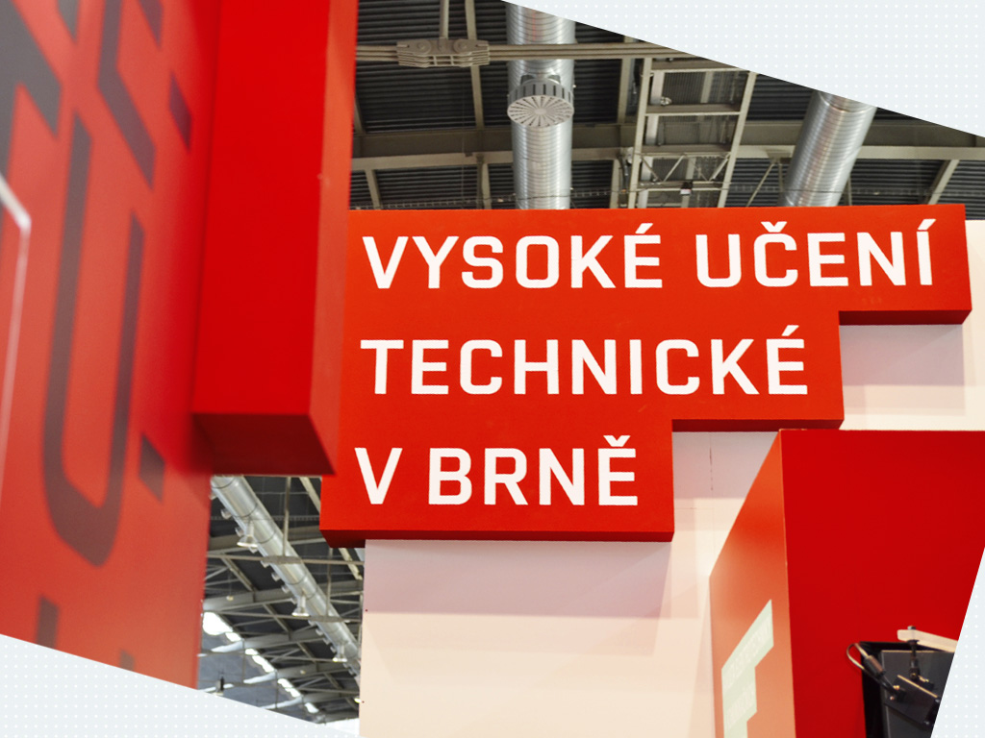

Slide 2
3SV Struktura a vlastnosti materiálů
Konstrukční oceli
Autor: doc. Ing. Vít Jan, Ph.D.
20. 10 2025
Projekt Akcelerace zelených dovedností a udržitelnosti na VUT v Brně
Reg. č. NPO_VUT_MSMT-2143/2024-5

Slide 3
Obsah přednášky
Požadavky na konstrukční oceli, jejich konflikty, řešení konfliktů
Potenciální degradační jevy na konstrukčních ocelích a jejich eliminace
Jednotlivé významné skupiny konstrukčních ocelí, jejich typické složení, tepelné zpracování a mikrostruktura a dosahované vlastnosti
Základní literatura
Ptáček, L. a kol.: Nauka o materiálu II
Doporučené :
Bhadeshhia: Steels, Microstructure and properties
Krauss: Seels, processing, structure, and performance
Callister: Materials Science and Engineering. An Introduction

Slide 4
Konstrukční oceli -představují překvapivě rozmanitou a materiálově zajímavou skupinu.
To vychází z výrazně protichůdných požadavků, které typicky nelze splnit najednou ale vždy je snaha splnit alespoň některé.
Pevnost
Plasticita / tvařitelnost
Houževnatost
Odolnost proti opotřebení
Tvrdost / povrchová tvrdost
Zakalitelnost / prokalitelnost
Svařitelnost
Snadná obrobitelnost
Nízká cena (žádné drahé legury)
Nízká hustota/vysoká specifická pevnost
Odolnost proti korozi
Nízkoteplotní houževnatost
Únavová životnost
Odolnost proti Vodíku
Rozměrová stabilita
Pozinkovatelnost

Slide 5
Vzniká řada zásadních konfliktů, které musíme nějak chytře řešit, přičemž musíme mít na paměti, že napříč vším se typicky táhnou požadavky: svařitelnosti, minima legur, meze kluzu, nárazové práce a podobné „okrajové podmínky“.
Pevnost X Tvárnost/Hlubokotažnost
Pevnost X Svařitelnost
Tvrdý povrch / odolnost proti opotřebení X houževnaté jádro
Prokalitelnost tlustých průřezů X (extrémní) legování/cena
Rozměrová stabilita po tepelném zpracování X tvrdý povrch
Nízkoteplotní houževnatost X vysoká pevnost
Snížení hmotnosti konstrukce X svařitelnost/tvářitelnost při výrobě

Slide 6
Typicky konflikty řešíme těmito „nástroji“
Jemné zrno (= řízené válcování, termomechanické)
Vysoká čistota (S,P,N,H,O,Cu,Pb) modifikace vměstků pomocí Ca)
Nízký uhlík, dusík (interstitial management)
Mikrolegování
Substituční zpevnění ( Mn, Si, Cu, (P!) …)
Precipitační zpevnění pomocí nitridů, karbidů mikrolegur
Pokročilé tepelné zpracování
Přítomnost vysoce plastických fází – stabilizovaný austenit
Synergie fází zajišťujících potřebnou kombinaci vlastností – F/M/A/ sulfidy/ precipitáty
Gradientní materiály - povrch X jádro – cementace, nitridace, povrchové kalení

Slide 7
Když už navrhneme a vyrobíme ocel která dává dobrou kombinaci vlastností, za provozu na ni čekají degradační mechanismy:
stárnutí (intersticiální atomy na dislokace)
Vodíkové jevy – křehnutí
Nízkoteplotní lomy pod DBTT teplotou
Popouštěcí křehkost
Ovlivnění svařováním - HAZ
Křehnutí tekutým kovem – Zn při svařování bodováním
Deformace a trhliny po kalení
Segregační nehomogenita, anizotropie od válcování
Koroze
Únavové poškozování
Měknutí při požáru

Slide 8
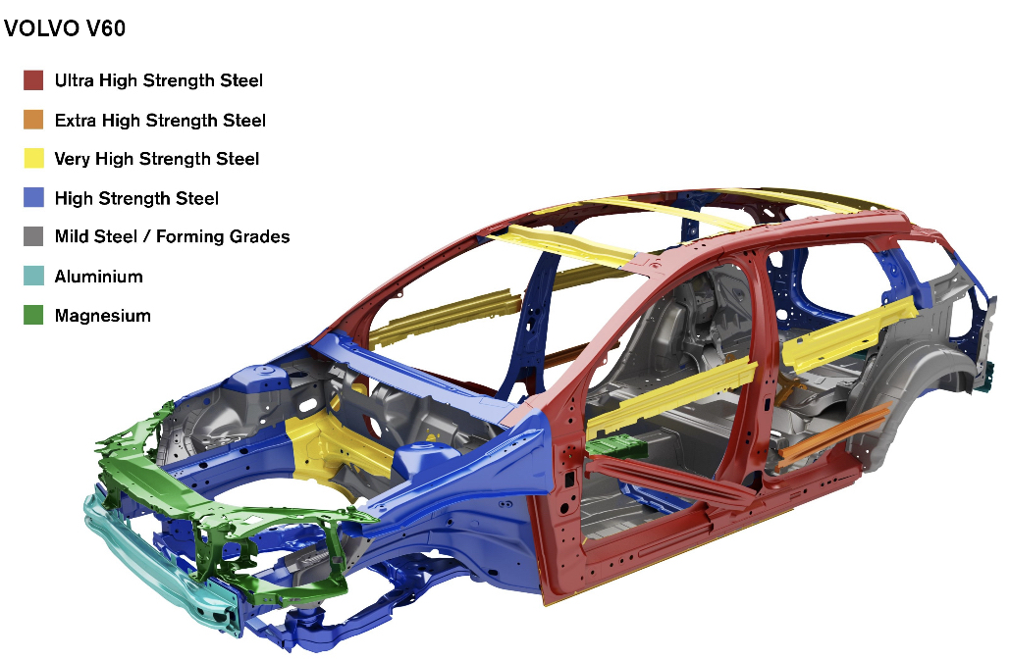
Automotive je jedním ze sektorů, kde se moderní konstrukční oceli velmi efektivně využívají, včetně PR prezentace….
https://www.media.volvocars.com/
Notes:
Hezkyu barebvný obrázek ale je to jen víc pruhá víc adiadas informace nula, kompletní PR blábol

Slide 9
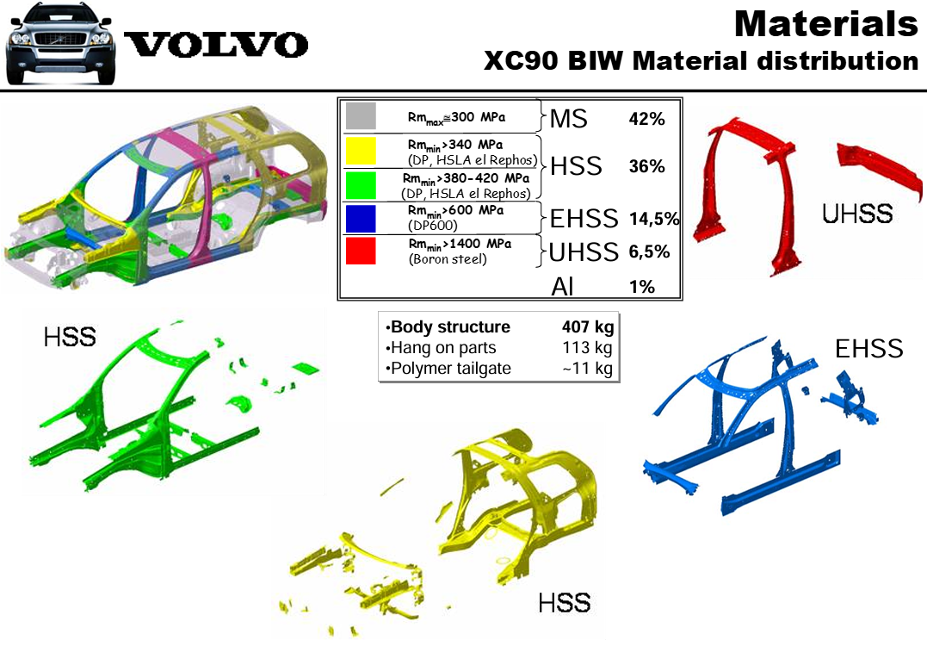
Ale jde najít i hodnotnější informace…
https://www.media.volvocars.com/
Notes:
Tohle je odnekud z konference , opět Volvo ale tady už jsou pojmenované materiály a jsou tam i meze pevnosti, takže je vodět jak mechanicky rozdílné materiály to jsou, aele je dobré si uvědomit že jsou to všechno zcela neppatrně legované a sveřitelné oceli.

Slide 10
Pojďme se podívat na několik základních, velmi důležitých skupin konstrukčních ocelí. Na to na jaké vlastnosti jsou optimalizovány a na jejich typické složení, tepelné zpracování a mikrostrukturu.
Základní Konstrukční nelegované oceli (EN S)
+svařitelnost, HAZ
Nízkouhlíkové materiály pro tváření
+stárnutí
HSLA /TMCP oceli
Vícefázové oceli – TRIP/QP/TWIP
Oceli pro zušlechťování QT
Oceli pro chemickotepelné zpracování
  + cementace, nitridace

Slide 11
nelegované oceli obvyklých jakostí
Jakostní dělení nelegovaných ocelí
nejsou určeny k tepelnému zpracování
jsou předepsané pouze maximální obsahy P a S a min. obsah C
předepsané mechanické vlastnosti v nezpracovaném nebo normalizačně žíhaném stavu
nelegované jakostní oceli
max. obsah P a S < 0,045 %
nemají předepsanou metalurgickou čistotu
nemusí mít rovnoměrnou odezvu na tepelné zpracování
dodatečné požadavky (např. na tvařitelnost, mez kluzu při zvýšených teplotách, houževnatost aj.)
nelegované ušlechtilé oceli
předepsané přesné chemické složení
vyšší stupeň metalurgické čistoty
max. obsah P a S < 0,025 %
jsou většinou určeny k cementování, zušlechťování nebo povrchovému kalení a mají na tepelné zpracování rovnoměrnou odezvu
předepsána minimální hodnota nárazové práce (KV > 27 J)
11

Slide 12
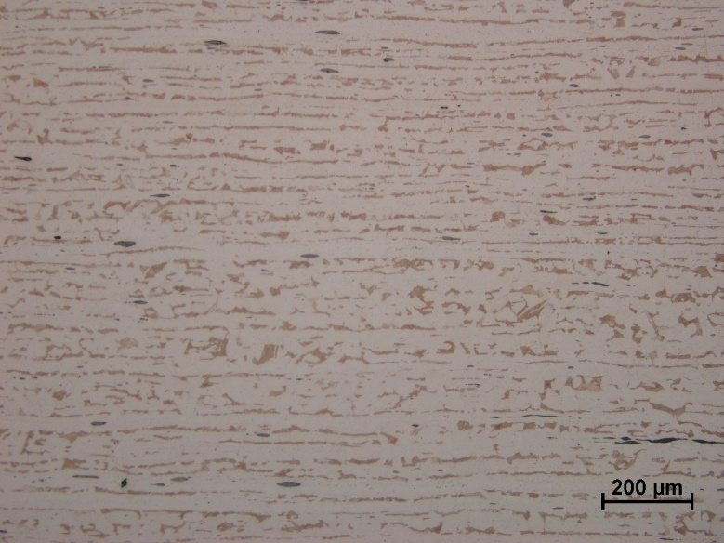
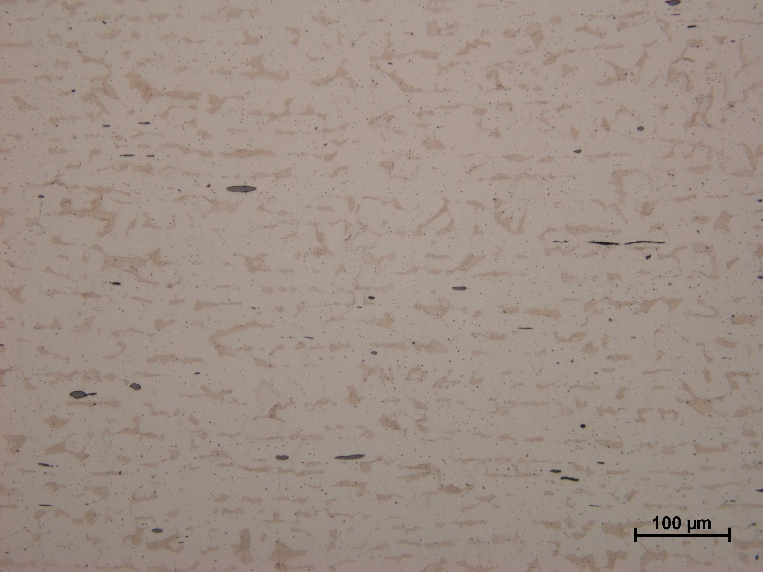
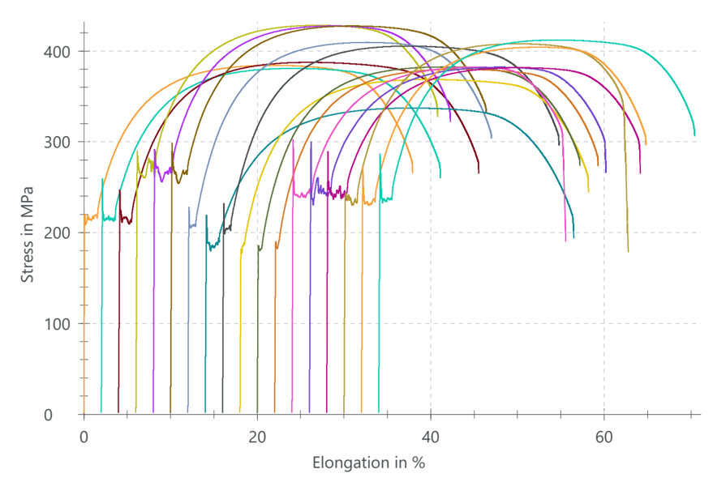
Konstrukční nelegované oceli
– „S“ dle EN 10025
Feriticko perlitický materiál
jednoduché zpracování, odpovídá dle Fe-Fe3C
Zaručená čistota ( významné vměstky)
Řídíme velikost zrna – TZ normalizace
Typická řádkovitost od válcování - anisotropie
zástupci: S235–S355–S460; všechny C ≈ 0,2 % max., ale Re je 235 až 460 vlivem struktury
S235JRG1

Slide 13
Konstrukční nelegované oceli
– „S“ dle EN 10025
Požadavky
vysoká R_{e}, R_{p}0,2 - úspora materiálu
Rm - méně vyžadováno
vysoký modul pružnosti E
dobré plastické vlastnosti A, Z
dobrá houževnatost - nárazová práce KV, KU
mez únavy s_{C}
odolnost proti porušení křehkým lomem - tranzitní teplota
odolnost proti opotřebení
dobré kluzné vlastnosti
odolnost proti korozi
nízká hmotnost aj.

Slide 14
Podmínka svařitelnosti oceli
Ocel nesmí při ohřevu a následném volném ochlazování vytvořit křehké mikrostruktury = nesmí vzniknout martenzit (rozhoduje HV350)
Dále je dobré vyhnout se hrubnutí zrna a vzniku Widmanstattenovy morfologie.
Martenzit= přesycený ITR C v Feα, musíme omezit obsah uhlíku
U legovaných ocelí nutno počítat uhlíkový ekvivalent.
Dosazujeme v hmotnostních procentech a tloušťku v mm
nelegované oceli svařitelné do 0,2 hm%C (!0,25)
legované oceli C_{ekv} do 0,45 (!0,50)
Vztah platí do obsahu prvků: [v hm.%]
0,22 % C; 1,6 % Mn; 1,0 % Cr; 3,0 % Ni; 0,14 % V; 0,3 % Cu

Slide 15
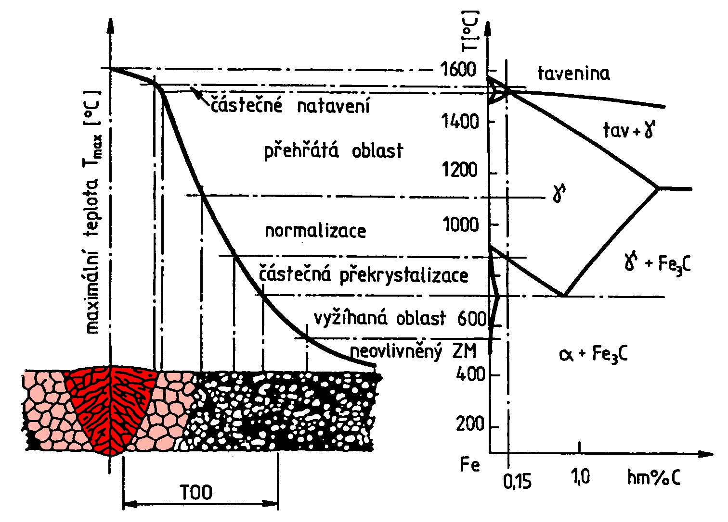
Tepelně ovlivněná oblast svaru (TOO = HAZ)
Charakteristická pásma v tepelně ovlivněné oblasti při svařování ocelí s polymorfní přeměnou γ→ α
Upraveno z : Easterling, Kenneth (1992). Introduction to the physical metallurgy of welding
TOO může zhrubnout, může změknout ale může i zkřehnout a ztvrdnout

Slide 16
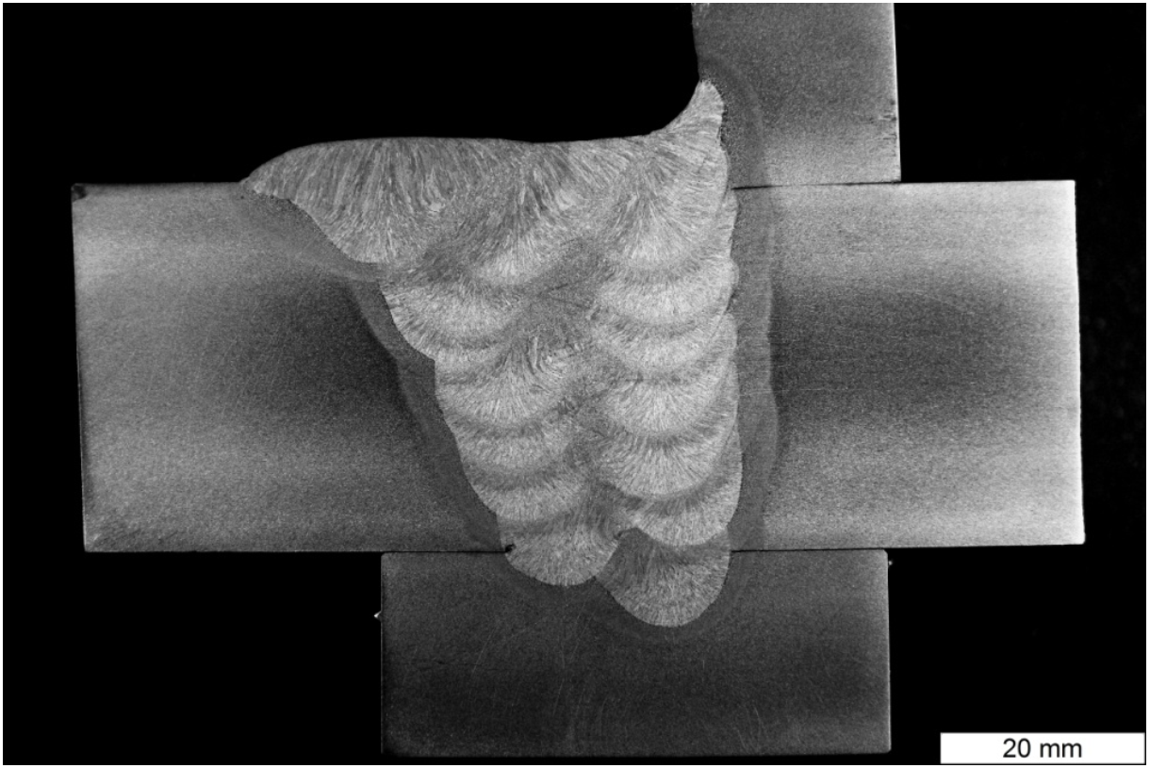
Svar s patrnou TOO a také tepelným ovlivněním mezi jednotlivými housenkami uvnitř svarového kovu

Slide 17
Svařitelné oceli jsou široká specifická skupina
Mezi svařitelnými ocelemi najdeme mnoho materiálů od obvyklých jakostí: Jako je S235 (Re235 MPa, F-P), jemnozrnnou F-P S355, nebo i vysokopevnostní legované s tepelně zpracovanou mikrostrukturou (S690; 1,5Cr, Re690MPa až i například austenitické vysokolegované korozivzdorné
Vlastnosti svařitelných oceli
požadovaná hodnota meze kluzu
houževnatost i za teplot -20°C až -30 °C → odolnost proti porušení křehkým lomem
odolnost proti změnám vlastností za provozu → stárnutí
Zvýšení R_{e} nad 350 MPa se dosahuje
náhradou intersticiálního zpevnění C - substitučním zpevněním feritu (Mn, Si)
mikropřísadami Al,Mo,Nb,V,Ti ( setiny%) → precipitační zpevnění + vázání C a N (karbidy, nitridy) → potlačení stárnutí, zábrana růstu zrna + snížení C_{ekv.}
řízeným válcováním (precipitáty Nb, Mo zpomalují rekrystalizaci austenitu v průběhu válcování, Al, Ti brání růstu zrna)
termomechanickým zpracováním
zpevněním bainitickou nebo martenzitickou přeměnou (komplexně legované oceli ∑( Mn, Cr, Mo, Ti, Nb, V, B) do 3 až 4%, matrice obvykle dvoufázová ferit + bainit nebo martenzit), R_{e} nad 500 MPa

Slide 18
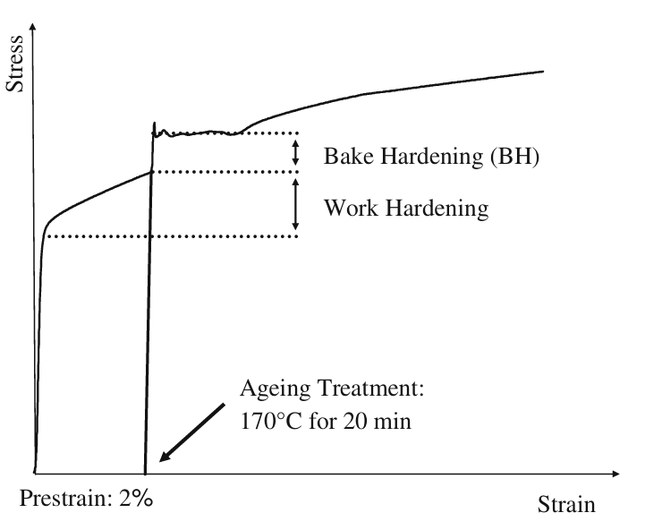
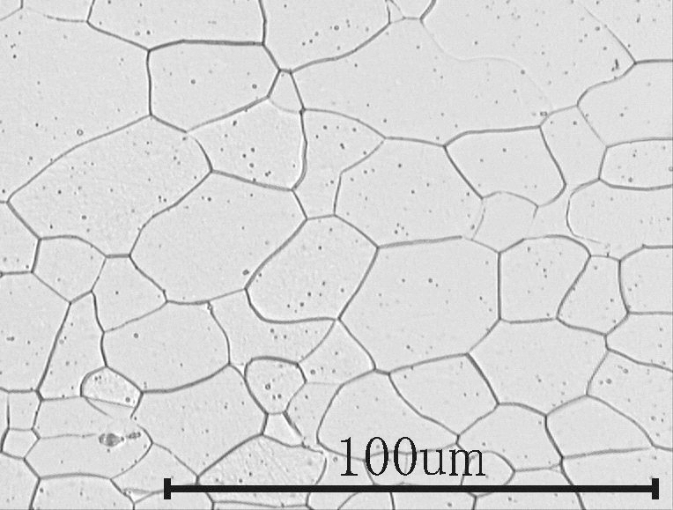
Oceli pro tváření za studena / hlubokotažné
Hlavní vlastností zde je plasticita a její zachování
U hlubokotažných ocelí se požaduje co nejnižší mez kluzu, poměr (R_{e}:R_{m})·100 ≈ 60%, tažnost min. 45% (nejjakostnější oceli mají R_{e} max. 160MPa)
Velmi nízký obsah C 0,01-0,1
matrici tvoři ferit s malým množstvím perlitu bez vyloučeného Fe₃C^{III} po hranicích (snižuje plastické vlastnosti)
je požadována odolnost proti stárnutí
Do této skupiny patří i tzv IF – Interstitial Free oceli
Oceli označené BH – Bake Hardening – automotive oceli vytvrzují velmi malým obsahem N nebo C , které při vypalování laku nadifundují na dislokace a zablokují je. =Nárůst Re o 30-80MPa

Slide 19
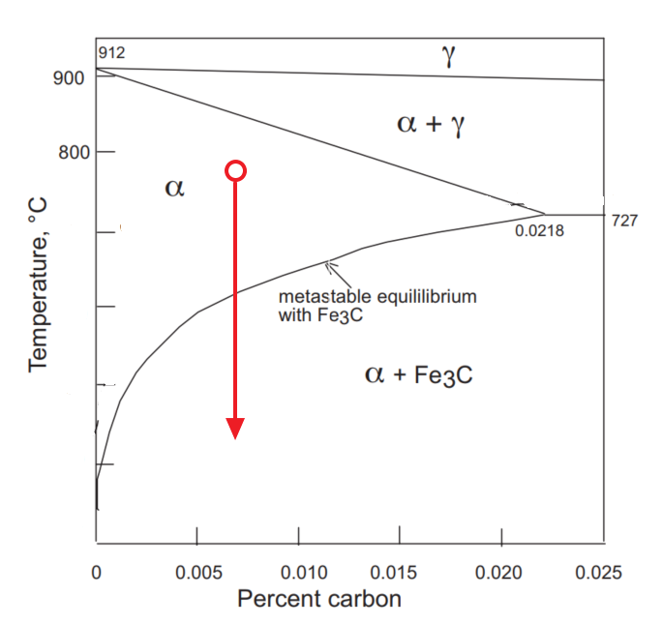
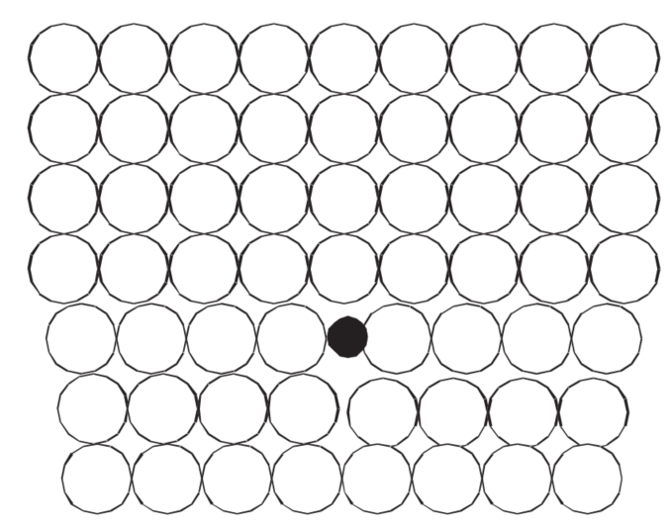
Stárnutí feritických ocelí
Nastává u všech ocelí s intersticiálními atomy( C a N) u nízkouhlíkových je zvláště patrné na výsledných měchenických vlastnostech.
Dochází k rozpadu feritu přesyceného intersticiálními atomy C a N.
Intersticiální atomy k dislokacím (Cottrelovy atmosféry)
Již při pokojové a velmi efektivně při mírně zvýšené teplotě.
Tepelné stárnutí po ochlazení ( z oblasti okolo A1 přes křivku rozpustnosti C ve Feritu
(Terciální cementit vzniká pomalu, přesycení se dosáhne i při ochlazení na vzduchu)
deformační stárnutí po tváření za studena nastane pokud přesycený ferit deformujeme
Detail Fe-Fe3C diagramu v oblasti křivky změny rozpustnosti uhlíku ve feritu

Slide 20
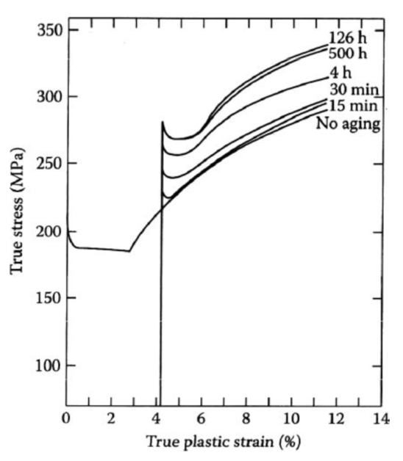
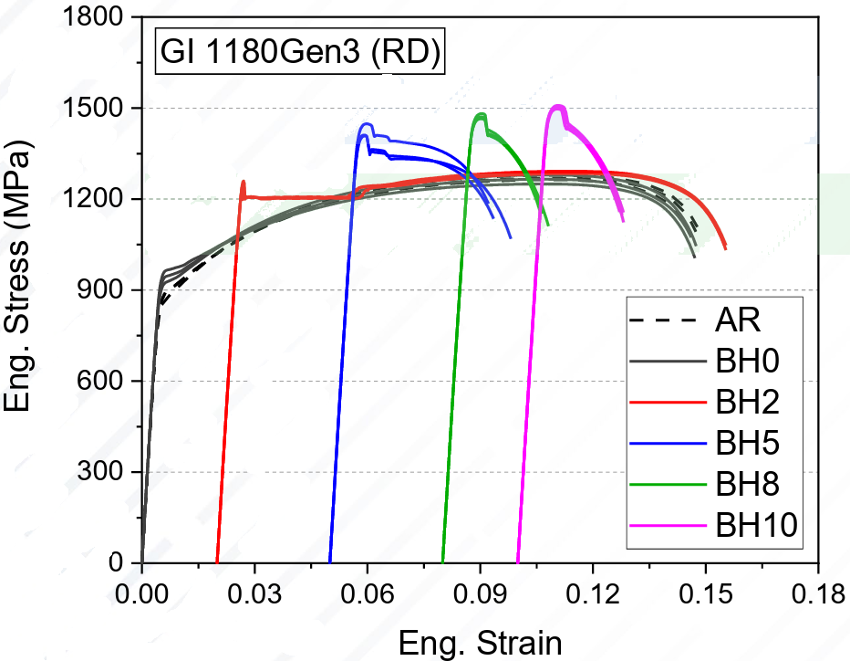
Stárnutí feritických ocelí
Způsobeno přítomností intersticiálních atomů. Obecně považováno za nežádoucí jev – omezuje plasticitu, zvyšuje silovou náročnost na tvářecím nářadí.
vznik výrazné meze kluzu , růst Re, Rm
pokles deformační charakteristik (A,Z)
Pokles nárazové práce, růst tranzitní teploty
Ludersova deformace
Výjimka – BH Bake Hardening oceli, kde se efektu využije po ukončeném tváření
Efekt stárnutí po různých časech stárnutí na pokojové teplotě po ukončeném válcování za tepla
Zpevnění BH oceli po deformaci 0-10% a TZ 170°C/20min

Slide 21
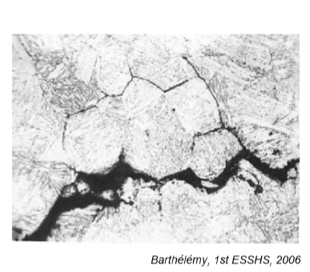
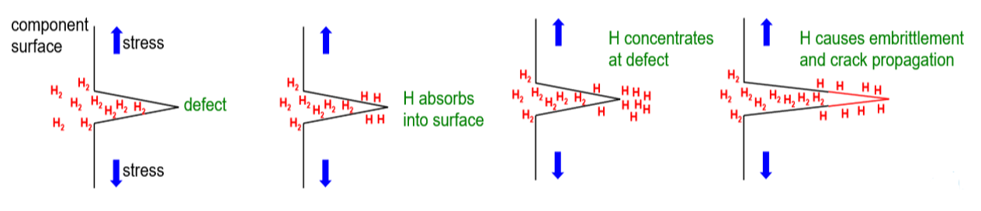
Vodík v nízkouhlíkových ocelích
Zdroje H: svařování (vlhkost, přídavné), povrchové procesy (moření/galvanika), provoz (H₂/H₂S), H₂ energetika (P2G, potrubí).
Důsledky: vodíkové křehnutí / zpožděné trhliny, pokles KV, zkrácení únavové životnosti.
Citlivé: vysokopevnostní Q&T, martenzitické/AHSS; tlusté plechy s tahy v Z; HAZ.
Kontext nových požadavků na vodíkovou energetiku: nové H₂ aplikace + tlak na lehčí konstrukce → vyšší rizikový profil.
https://h2tools.org/bestpractices/material-compatibility/hydrogen-embrittlement
Notes:
Nové aplikace v H₂ energetice, potrubích a skladování znamenají, že konstrukční i nízkolegované oceli budou častěji vystaveny vodíku během provozu, údržby i svařování; to zásadně mění rizikový profil vůči křehkému lomu, zpožděným trhlinám a ztrátě houževnatosti. Současně roste tlak snižovat hmotnost (CO₂, Green Deal) a používat vyšší pevnosti, což při přítomnosti vodíku zvyšuje náchylnost k poruchám, takže prevence, procesní hygiena a volba mikrostruktury jsou kritické.
Komentář (řečník/čtečka): Tento slid motivuje téma: odkud se vodík bere, proč je teď častější, a proč kombinace vyšších pevností a H₂ zvyšuje riziko křehnutí.

Slide 22
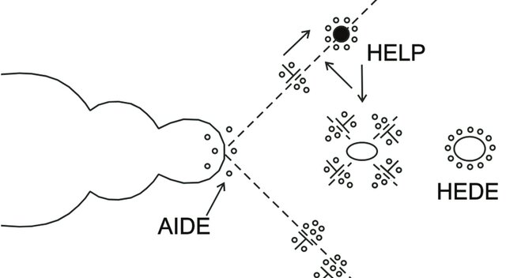
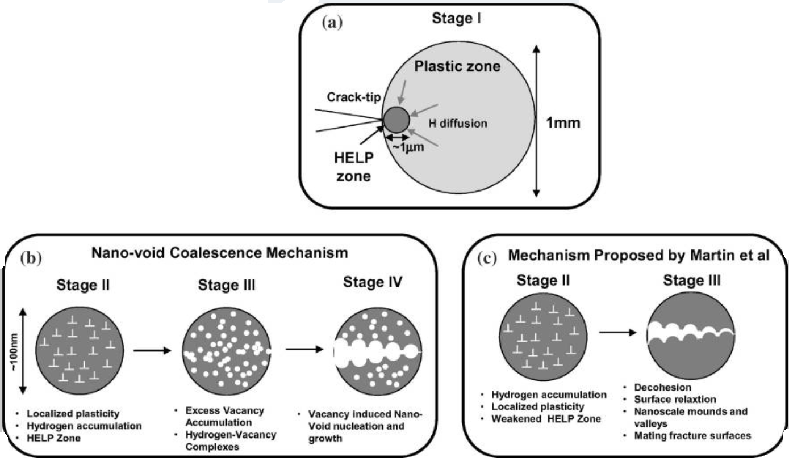
Vodíková křehkost
Mechanismy (zjednodušeně): HELP, HEDE, HID;
„Difúzní“ vs. „trapped“ H; význam čistoty a pastí. praxi: hlídat HV HAZ
(typ. ≤ 250–275 HV pro sour/critical), zbytková napětí. Zkoušky: HIC/SSC, mapy tvrdosti, NDT v uzlech.
Brück, S et al:. (2018). Hydrogen Embrittlement Mechanism in Fatigue Behavior of Austenitic and Martensitic Stainless Steels. Metals, 8(5), 339
Notes:
Vodíkové křehnutí lze rámovat kombinací mechanismů HELP/HEDE/HID, ale v praxi rozhoduje součin tvrdost × vodík × tah: především tvrdé HAZ oblasti, zbytková napětí a lokálně zvýšený obsah vodíku vedou k delayed-fracture. Řízení tvrdosti HAZ (např. ≤ ~250–275 HV v kritických prostředích), minimalizace vodíku a kontrola napětí spolu s ověřením HIC/SSC testy a mapami tvrdosti představují funkční, průmyslově přenosné metriky.
Komentář: Cílem je dát studentům „co měřit a kde“: tvrdost v HAZ, vodík a tah; plus jaké zkoušky dávají smysl.
HELP – Hydrogen-Enhanced Localized Plasticity (vodíkem zesílená lokální plasticita): atomy H se rozpouštějí v mřížce a hromadí u dislokací a špičky trhliny; snižují energetické bariéry pohybu dislokací, takže vzniká silně lokální kluz (měkké „tunýlky“ plastické deformace). Důsledek: prudké lokální zpevnění/odlehčení před čelem trhliny a rychlejší šíření únavových i statických trhlin – v makru to vypadá „křehce“, i když mikromechanicky jde o velmi lokální plastické procesy. ScienceDirect+1
HEDE – Hydrogen-Enhanced Decohesion (vodíkem zesílená dekoheze): vodík snižuje kohezi atomových vazeb na hranicích zrn, rozhraních fáze/matrice nebo u precipitátů; tím padá lokální koheze a rozhraní se snadněji „odlepí“. Důsledek: intergranulární či interfacial charakter lomu a akcelerace růstu trhliny zejména při tahovém napětí. (Potvrzeno experimenty i DFT/atomistikou.) link.aps.org+1
HID – Hydrogen-Induced Damage (někdy bráno jako „HIC/blistering“): v nízko-a středně-pevnostních ocelích a „sour“ prostředí (H₂S) se vodík hromadí v pastích, mění se na molekulární H₂ a vytváří vnitřní tlak → puchýře (blisters) a HIC praskliny. Není to primárně „u špičky trhliny“ jako u HELP/HEDE, ale objemový tlak plynu v podložních vadách/inkluzích. tsapps.nist.gov+2ScienceDirect+2
Pozn.: v literatuře se objevuje i AIDE (Adsorption-Induced Dislocation Emission), často chápaná jako kombinace efektů blízká HELP+HEDE; realita v praxi bývá souhra HELP a HEDE v závislosti na materiálu, mikrostruktuře a napětí. Na tomto slidu vysvětlujeme tři klíčové mechanizmy vodíkového křehnutí. HELP urychluje lokální kluz dislokací a soustředí plastickou deformaci ke špičce trhliny, HEDE snižuje kohezi vazeb na rozhraních a hranicích zrn a HID vytváří tlakem molekulárního vodíku puchýře a trhliny, typicky v ‚sour‘ prostředích. V praxi se často kombinují HELP a HEDE, zatímco HID dominuje u nízko-pevnostních ocelí a potrubních aplikací v H₂S.“

Slide 23
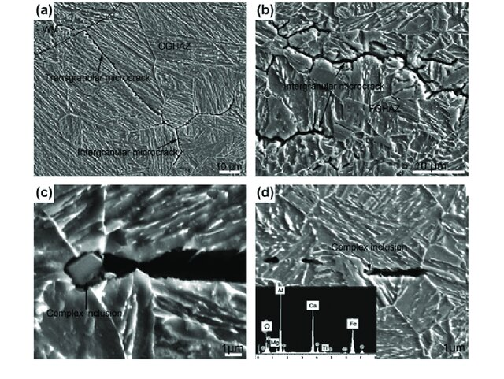
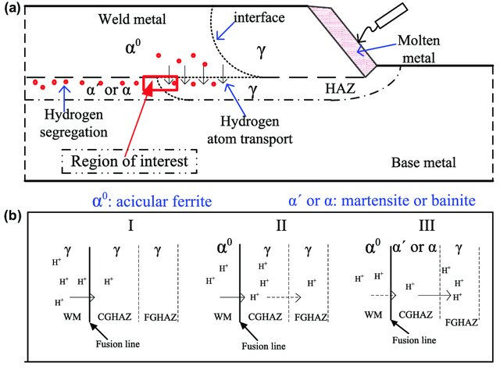
Vodík při svařování ocelí
Nízkovodíkové postupy (LH), předsušení přídavných materiálů, suché povrchy. Preheat/interpass, t8/5; u GI AHSS řízení LME (režimy RSW).Bake-out po svařování u citlivých dílů; HV limity v HAZ; WPS/PQR s kontrolou H.
Notes:
Nízkohydrogenové postupy (sušení přídavných materiálů, čisté povrchy, řízení t8/5, předehřev/interpass) dramaticky snižují riziko studených trhlin v HAZ i svarovém kovu, zejména u vysokopevnostních a zinkovaných plechů, kde se přidává fenomén LME. V praxi to doplňuje „bake-out“ po svařování a úzké sledování tvrdosti HAZ, zvlášť u DP/TRIP/Q&P a Q&T ocelí, kde kombinace mikrostruktury a tepelného cyklu vytváří kritické zóny.
Komentář: Praktické zásahy do postupu svařování jsou často levnější a účinnější než „přelegovat“ materiál; ukaž, že jde o systém parametrů.

Slide 24
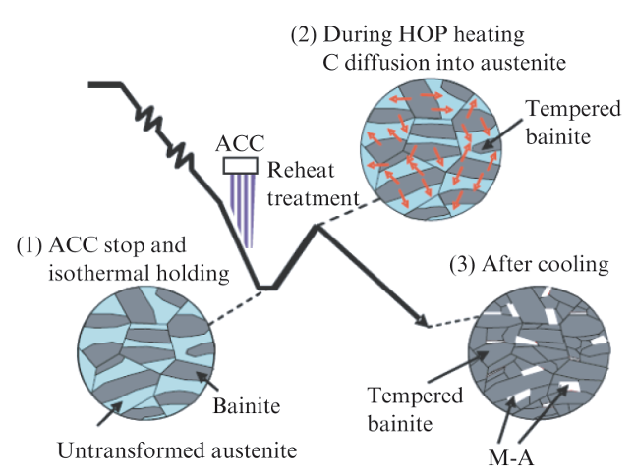
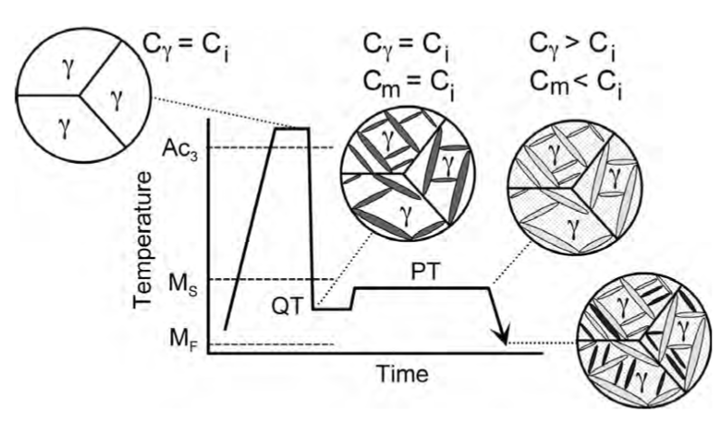
Materiálové strategie proti vodíkové křehkosti
HSLA/TMCP: nízký C + jemné zrno ⇒ pevnost se svařitelností a nižší HE-citlivostí.Q&T: volba Ni/Mo pro prokalitelnost, temperování > ~550 °C (mimo embrittlement).AHSS: preferuj TRIP/Q&P (RA-engineering) pro lepší edge ductility; hlídej HAZ softening/hardening.Povrchy: nitridace (tvrdý povrch, malé zkřivení) vs. cementace (řešit RA/brušení).
Notes:
Text (2 věty):
Pro svařované konstrukce preferujeme HSLA/TMCP s nízkým C a jemným zrnem (pevnost „ze struktury“) a u zušlechtitelných ocelí cílenou prokalitelnost s popouštěním nad křehnou oblastí, zatímco u plechových aplikací často pomůže RA-engineering (TRIP/Q&P) pro lepší „edge“ chování. Tahle strategie drží svařitelnost i houževnatost při nižším CEq/Pcm a současně brání extrémní tvrdosti, která v přítomnosti vodíku nejvíce zvyšuje riziko delayed-fracture.
Komentář: Pointa: nehonit pevnost uhlíkem, ale procesem a mikrostrukturou; u plechů navíc pracuje retenční austenit.

Slide 25
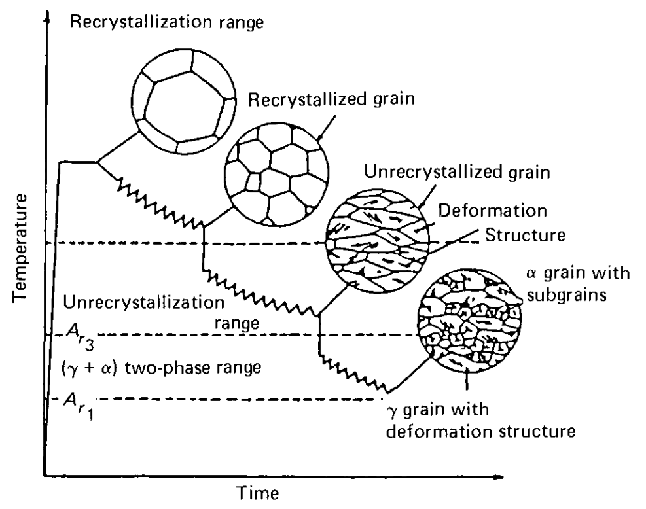
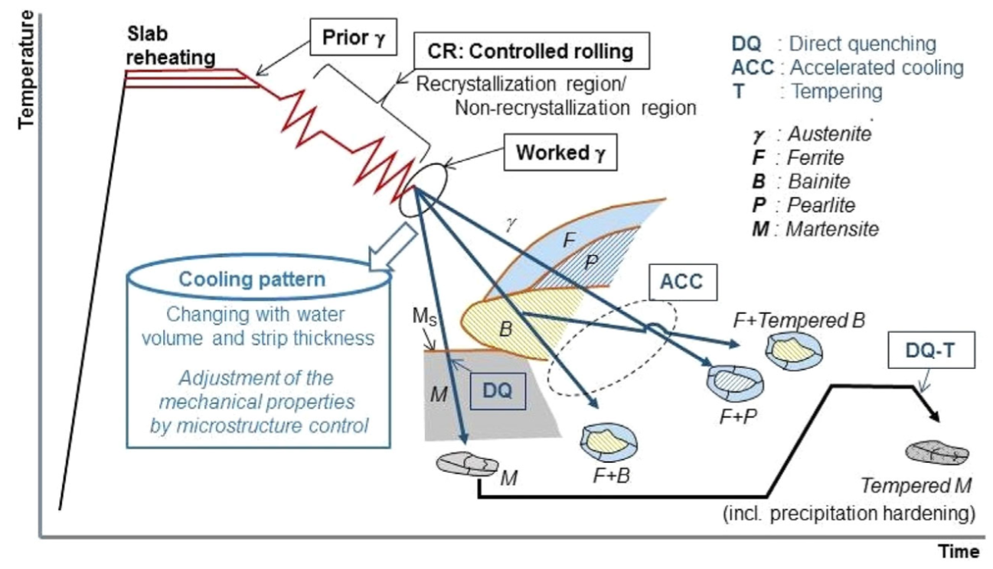
Termomechanicky zpracované a dvoufázové oceli
HSLA – high strength low alloyed steels
  pracují s zjemněním zrna, přítomností jemných precipitátů (Nb, V –N) a deformačním zpevněním
Dvoufázové oceli pracují s mikrostrukturou ve které došlo je k částečné transformaci
  dual phase (M+F) mají nízkou Re, výrazné zpevnění, pevnost a plasticitu
  TRIP -(F+B+A) Zbytkový austenit transformuje na M a dodává plasticitu a zároveň pevný
  TWIP – (A) Mn stabilizovaný austenit dvojčatuje, dosahuje Rm 1100MPa a A 95%
  QP – (M+A) Zbytkový austenit nasycený uhlíkem dodává plasticitu, pevná ocel a stále významná tažnost
  +Asi šest dalších, různě složitě kombinujících stabilní/metastabilní Fe fáze
TAMURA, eta al Thermomechanical processing of high-strength low-alloy steels. Butterworth-Heinemann, 2013.

Slide 26
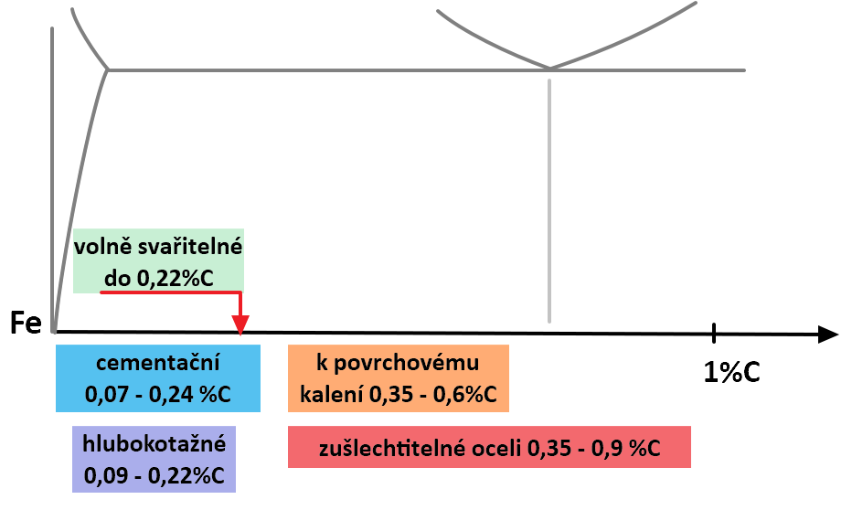
Skupiny konstrukčních ocelí dle použití

Slide 27
Oceli k cementování (ČSN EN 10 084)
Charakteristika ocelí
jsou určeny k výrobě strojních součástí nebo součástí dopravních prostředků s cementovanými činnými plochami
mají nízký obsah uhlíku
po cementování se kalí a nízkoteplotně popouští
po TZ mají díly vysokou tvrdost povrchové vrstvy a houževnaté jádro
Prokalitelnost
u uhlíkových ocelí se prokalitelnost nezaručuje
legované oceli se dodávají bez nebo se zárukou prokalitelnosti
(uvádí se minimální a maximální zaručované hodnoty tvrdosti v jednotkách HRC v závislosti na vzdálenosti od plochy kaleného čela čelní zkoušky prokalitelnosti (zkouška Jominiho)
Velikost zrna
oceli musí být jemnozrnné
Čistota oceli :
ocel musí vykazovat stupeň čistoty odpovídající jakosti ušlechtilé oceli (přítomnost sulfidů, oxidů, silikátů, nitridů po př. hlinitanů)
Volba oceli je závislá na požadované tvrdosti cementační vrstvy a pevnosti a houževnatosti jádra součásti po tepelném zpracování

Slide 28
Oceli k cementování
Nelegované (uhlíkové) oceli
C_{max.} od 0,14 do 0,24%
použitelné pro méně namáhané a méně rozměrné součásti
malá prokalitelnost, nižší R_{m} jádra, nesnáší větší měrné tlaky
kalí se do vody → velké vnitřní pnutí, nerovnoměrná tvrdost povrchové vrstvy
Legované cementační oceli
vyšší pevnost a houževnatost jádra
větší prokalitelnost, větší tvrdost a odolnost proti opotřebení
používají se pro součásti větších průřezů a pro součásti tvarově složité
kalí se převážně do oleje → nižší vnitřní pnutí
Oceli Cr a Cr - Mn pro středně namáhané cementované součásti; Cr-Mn oceli patří k nejpoužívanějším a nejúsporněji legovaným; jsou citlivé na přehřátí (hrubnutí zrna) a oba typy jsou náchylné k popouštěcí křehkosti; kalí se do vody nebo do oleje
Oceli Cr- Mn mikrolegované Ti nebo Ti + Zr jsou jemnozrnné cementační oceli
Oceli Cr – Ni přísada Ni výrazně zvyšuje prokalitelnost, (kalí se do oleje nebo i na vzduchu); necitlivé na přehřátí; přidání 0,5% Mo vede k potlačení sklonu k popouštěcí křehkosti; použití: čepy řízení, křížové klouby motorových vozidel
Oceli Ni – Cr - Mo, příp. Ni – Cr – W jsou nejjakostnější cementační oceli, kalí se na vzduchu nebo do oleje, R_{m} jádra až 1300 MPa, nárazová práce až 100 J, vhodná i k zušlechťování

Slide 29
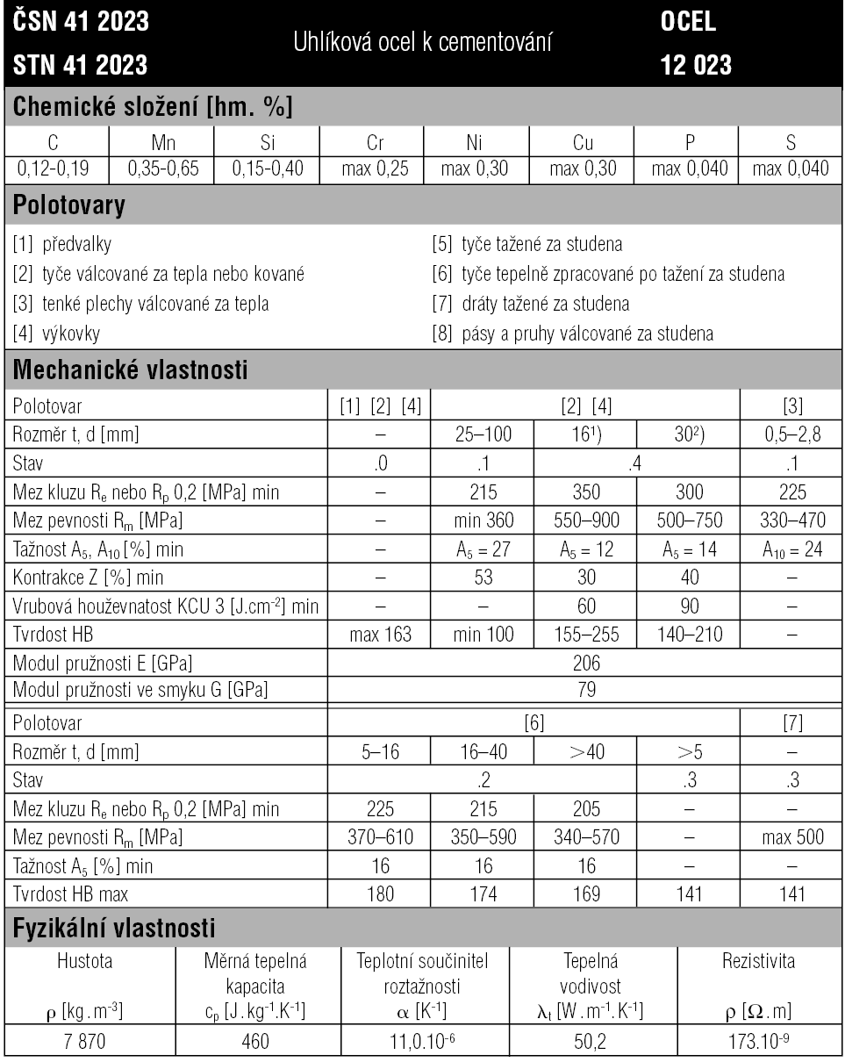
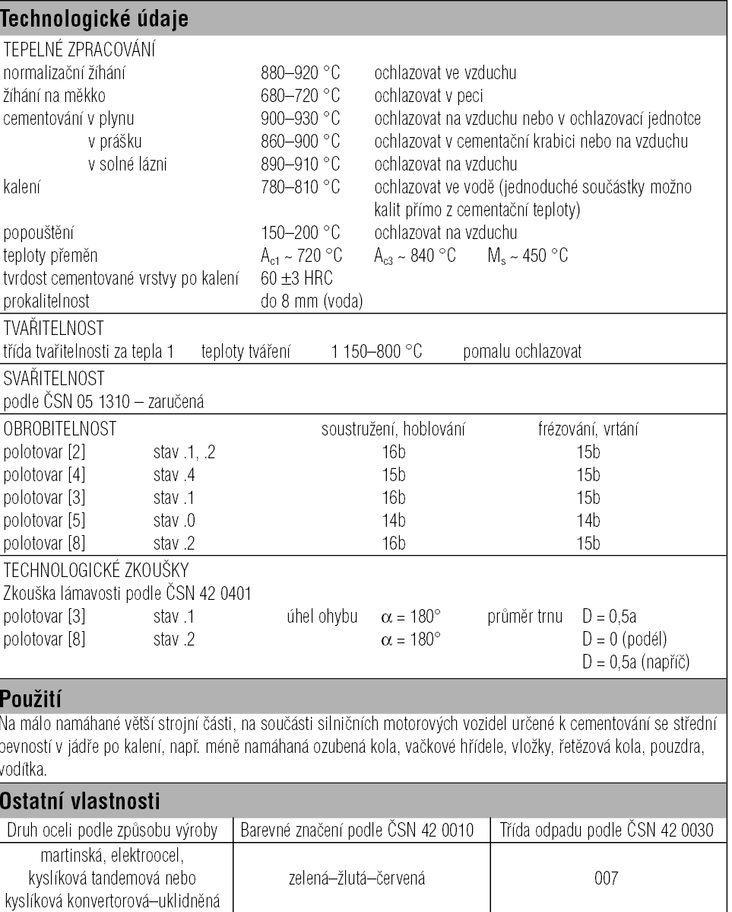
Ukázka materiálového listu oceli C15E (12 023)

Slide 30
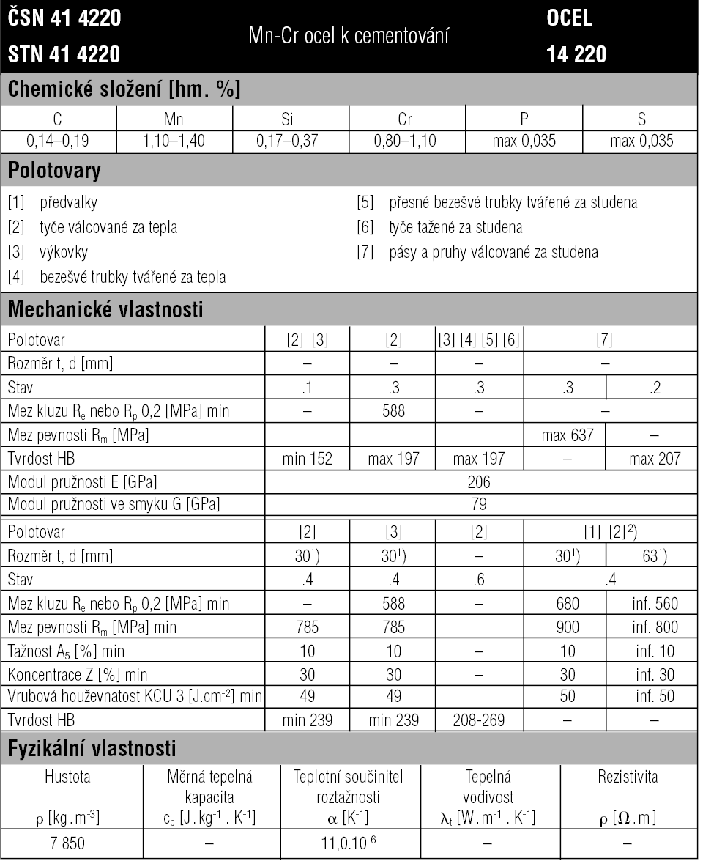
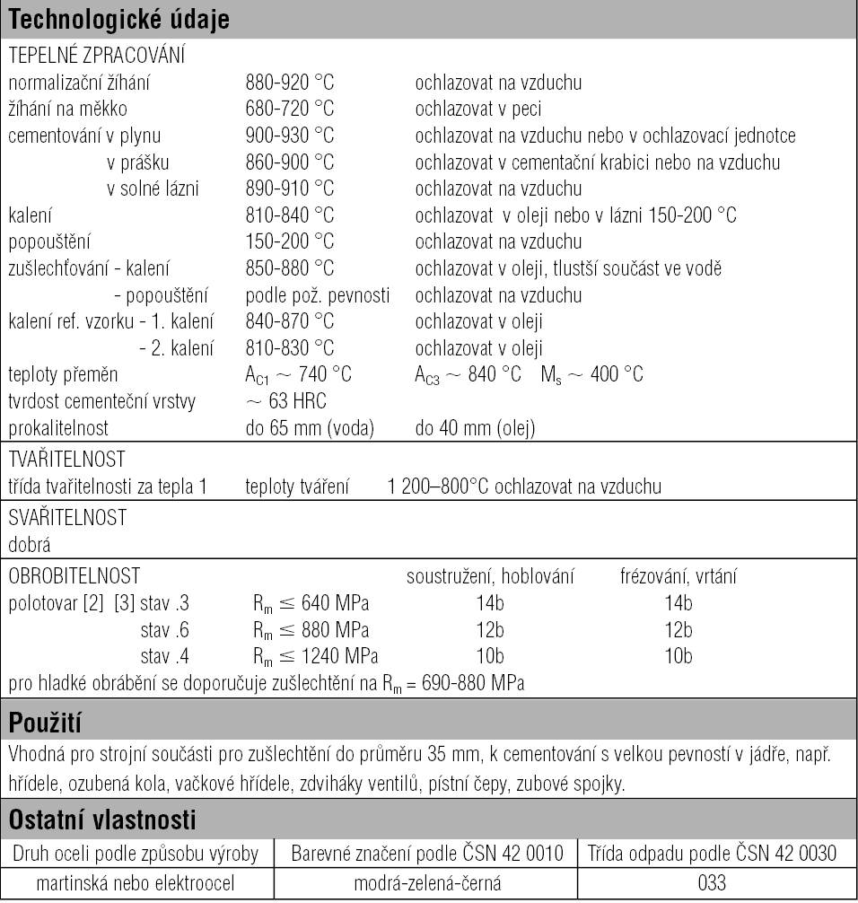
Ukázka materiálového listu oceli 16MnCr5 (14 220)

Slide 31
Cementování
Difúzní sycení povrchu uhlíkem za zvýšené teploty
K cementování se používají oceli s nízkým obsahem uhlíku (< 0,25 hm. %)
Obvyklý rozsah cementačních teplot je 850 – 950 °C
Požadované vlastnosti cementované součásti se získají až tepelným zpracováním
Tvrdost povrchu po cementaci dosahuje až 800 HV
Tloušťka cementované vrstvy se nejčastěji pohybuje v rozmezí 0,5 – 1,5 mm

Slide 32
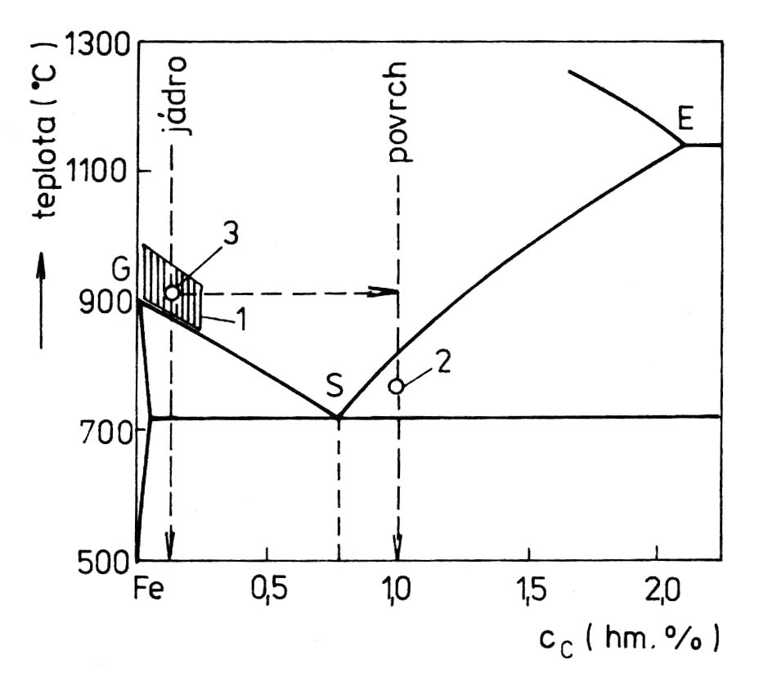
Schéma cementace v diagramu Fe-Fe₃C

Slide 33
Cementační prostředí
Pevné – sypké
  dřevěné uhlí + 7 až 20% BaCO₃
    (NaCO₃, CaCO₃)
Kapalné
  roztavené solné lázně NaCN
  nebo KCN + NaCl nebo KCl
Plynné
  plyn CO, příp. CH₄
  pece typu Monocarb

Slide 34
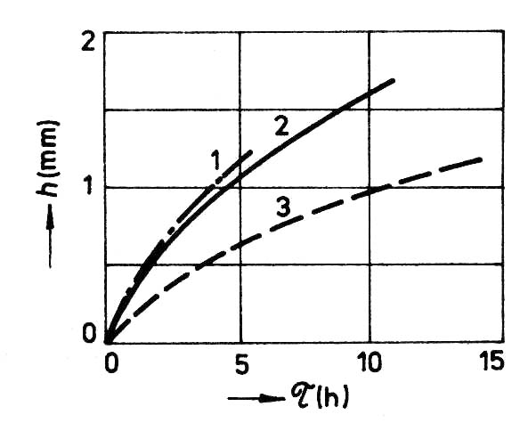
Hloubka cementované vrstvy
při cementování:
1 – v lázni
2 – v plynu
3 – v prášku

Slide 35
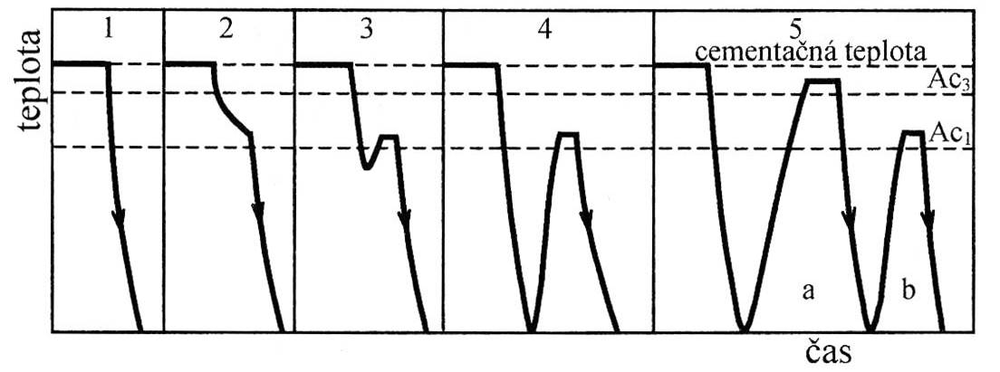
Tepelné zpracování po nauhličení
1 – kalení přímo z cementační teploty
2 – kalení s přichlazením
3 – kalení s podchlazením
4 – kalení po ochlazení z cementační teploty
5 – dvojité kalení, a – kalení na jádro, b – kalení na vrstvu
Po zakalení musí vždy následovat ještě nízkoteplotní popouštění

Slide 36
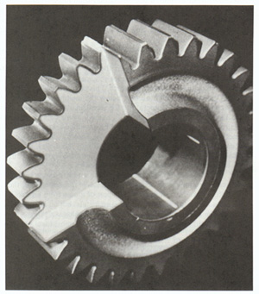
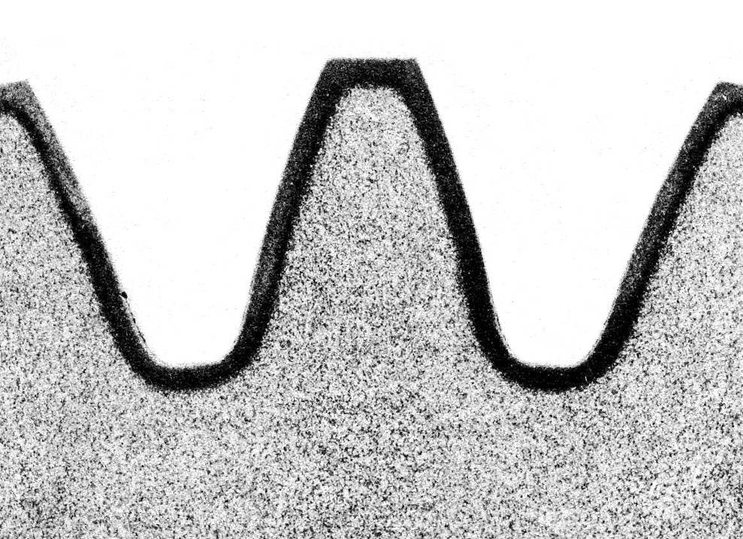
Makrostruktura řezu cementovaným ozubeným kolem

Slide 37
Nitridování
Difuzní sycení povrchu dusíkem za zvýšené teploty
Nitridují se oceli s obsahem uhlíku 0,3 – 0,4 hm. %
Obvyklý rozsah nitridačních teplot je 500 – 550 °C
Doba nitridace bývá relativně dlouhá (až 60 hodin)
Tvrdost nitridované vrstvy se zpravidla pohybuje v rozmezí 1000 – 1200 HV. Je závislá na obsahu legujících prvků v oceli tvořících tvrdé nitridy (Cr, Al, Mo, V, W).
Tloušťka nitridované vrstvy bývá 0,2 – 0,6 mm
Notes:
Materiály pro nitridaci
Oceli nelegované – uhlíkové a manganové, třídy 11 a 12 (např. 11 500, 12 050, 12 060). Použití nitridace těchto ocelí pro méně náročné provozní namáhání, pro zvýšení korozní odolnosti. Vzhledem k nezaručenému chemickému složení nelze mat. tř. 11 doporučit.
Nízkolegované oceli – typu MnV jsou úsporně legované levné oceli, ekonomicky velmi výhodné pro střední provozní požadavky na nitridované vrstvy. Nejrozšířenějšími představiteli jsou oceli 13 123 a 13 242.
Středně a vícelegované oceli – typu MnCr, CrV, CrMo, CrMoV. Používají se převážně v zušlechtěném stavu a kromě vlastností nitridační vrstvy ovlivňují způsob jejich použití i mechanické a fyzikální vlastnosti jádra. Při volbě oceli parametrů nitridační vrstvy musí vycházet konstruktér z provozního namáhání součásti.
14220 – ideální nitridační ocel, vysoká rychlost difuze, tvrdost povrchu po nitridaci 650-750 HV. 14 340 a 15 340 – oceli legované Al. Vhodné pro vysoká namáhání na otěr. Pomalá rychlost difuze, strmý gradient tvrdosti, náchylnost k tvorbě nitridů po hranicích zrn – materiály nejsou vhodné pro dynamické namáhání 15 142, 15 241, 15 230, 15 330 – oceli vhodné pro ozubená kola, šneky a drážkové hřídele Kromě uvedených ocelí lze úspěšně iontově nitridovat i většinu ostatních ocelí tř. 14 a 15. Jsou určeny pro všeobecné použití u středně a více namáhaných součástí.
Oceli třídy 16 typu CrNi nebo CrNiMo. Niklové oceli jsou vhodné k nitridaci, legování niklem však snižuje částečně jejich tvrdost. Používají se pro vysoce namáhané součásti s požadavkem nejvyšší houževnatosti. Použití pro klikové hřídele, torzní tyče atd.
Oceli třídy 17 se nitridují pro zvýšení povrchové tvrdosti. Vzhledem k vysokému obsahu chromu dosahuje mikrotvrdost povrchu až 1500 HV. Vrstvy nesnáší větší kontaktní zatížení, mají však dobrou odolnost proti opotřebení a zadírání. Proces nitridace může v některých případech nahradit boridování. Nevýhodou nitridace všech nerezových ocelí je, že snižuje jejich odolnost proti korozi. Tyto oceli nelze zpracovávat procesem NITRAL.
Nástrojové oceli třídy 19 – oceli pro nástroje pracující za tepla – nitridují s zpravidla v kaleném stavu, popuštěné při teplotách 550 až 650 °C. Osvědčily se zejména oceli 19 550, 19 552 a 19 554 použité zápustky, lisovací trny, matrice a formy na tlakové lití hliníku. Oceli pro práci za studena se nitridují na min. hloubku, popř. s výrazným potlačením nebo omezením tvorby povrchové vrstvy nitridů.

Slide 38
Způsoby nitridace
Nitridace v plynném prostředí
  Provádí se v plynotěsných zvonových, šachtových nebo komorových pecích, zdrojem plynu je čpavek NH₃
V kapalném prostředí
  Provádí se v roztavených kyanidech
Iontová (plazmová) nitridace
  Součásti jsou uloženy izolovaně ve vakuové nádobě a zapojeny jako katoda. Nádoba tvoří anodu a udržuje se v ní snížený tlak zředěné směsi plynů (směs N a H). Po připojení vysokého napětí proběhne ionizace dusíku a vzniklé elektrické pole pohybuje anionty dusíku k součástkám.
Notes:
Při iontové nitridaci jsou zpracovávané součásti uloženy ve vakuové nádobě a zapojeny jako katoda. Nádoba tvoří anodu a udržuje se v ní snížený tlak zředěné směsi plynů, obvykle vodíku a dusíku. Po zapnutí proudu o stejnosměrném napětí 400 až 1000 V, vzniká mezi vnitřní stěnou pece a vsázkou(katodou)elektrické pole, ve kterém dochází k migraci molekul zředěného plynu, jejich štěpení a ionizaci, kladné ionty jsou urychlovány ke katodě a nárazy ohřívají vsázku. Atomární dusík uvolněný z přiváděných plynů, difunduje do povrchu nitridované součásti. Na konci plazmové nitridace, lze do procesu zařadit povrchovou úpravu oxidace ve vodní páře, při teplotě 520°C, tímto získáme na povrchu šedou, korozivzdornou vrstvu.

Slide 39
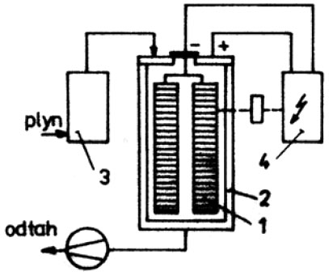
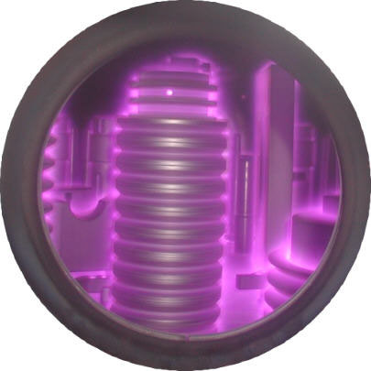
Iontová nitridace
1 – součástky
2 – vakuovaná komora
3 – zásobník se směsí H a N
4 – zdroj vysokého napětí

Slide 40
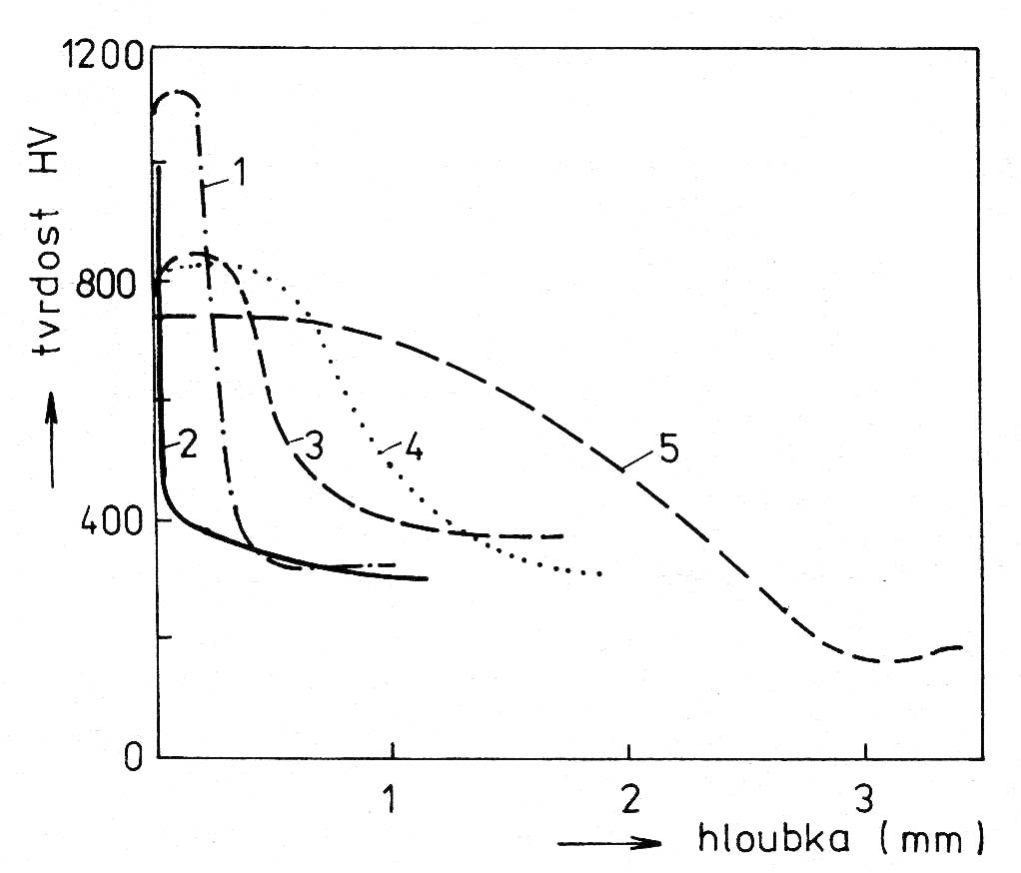
Porovnání tvrdosti a hloubky povrchové vrstvy po různém chemicko-tepelném zpracování
1 – nitridované
2 – karbonitridované
3 – nitrocementované
4 – cementované
5 – povrchově kalené

Slide 41
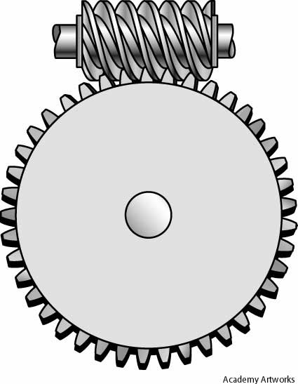
Přehled metod chemicko-tepelného zpracování
Cementování
Nitridování
Nitrocementování
Karbonitridování
Sulfonitridování
Tvrdé chromování
Alitování (hliníkování)
Silitování (křemíkování)
Boridování (bórování)
a další

Slide 42
Oceli k zušlechťování (ČSN EN 10 083)
jsou určeny k výrobě strojních součástí, které se tepelně zpracovávají zušlechťováním
některé izotermickým zušlechtěním (bainit)
Mohou být používány i ve stavu normalizačně žíhaném
(mechanické vlastnosti oceli dány převážně obsahem uhlíku, legování se projeví málo výrazně)
základní požadovaná vlastnost - prokalitelnost
Nelegované uhlíkové oceli
k zušlechtění jsou vhodné jen oceli třídy 12. Použití je omezeno na méně namáhané součásti (malá prokalitelnost). Kalí se do vody.
Legované oceli
volí se především z důvodu prokalitelnosti
oceli jsou legovány komplexně a mají celkový obsah přísad obvykle do ≈ 3%
přísadovými prvky se dosahuje dalších specifických vlastností ocelí:
potlačení sklonu k popouštěcí křehkosti (Mo, W)
malé deformace při kalení (Ni)
pozvolný pokles houževnatosti s klesající teplotou (Ni)
snížení přechodové teploty (Ni)
zjemnění zrna a necitlivost na přehřátí při austenitizaci (Ti, Nb, V) apod.

Slide 43
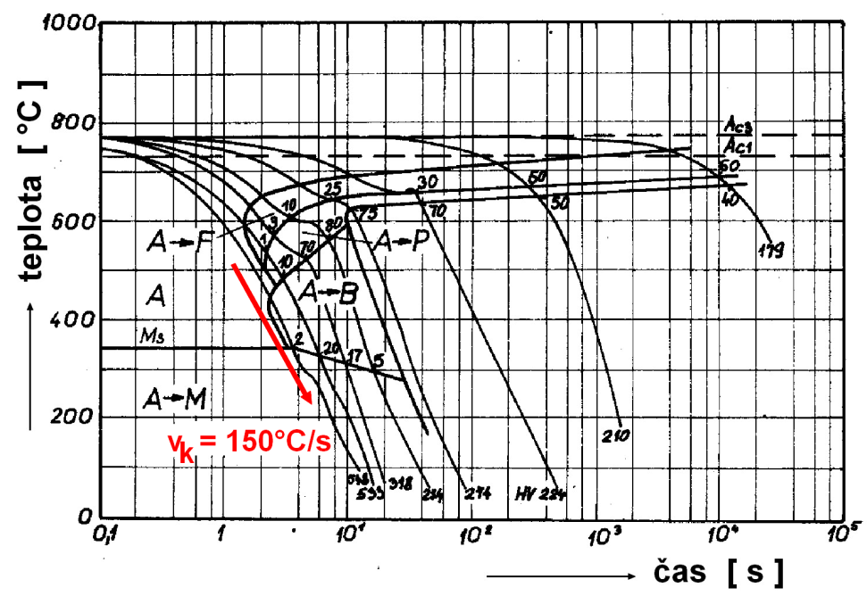
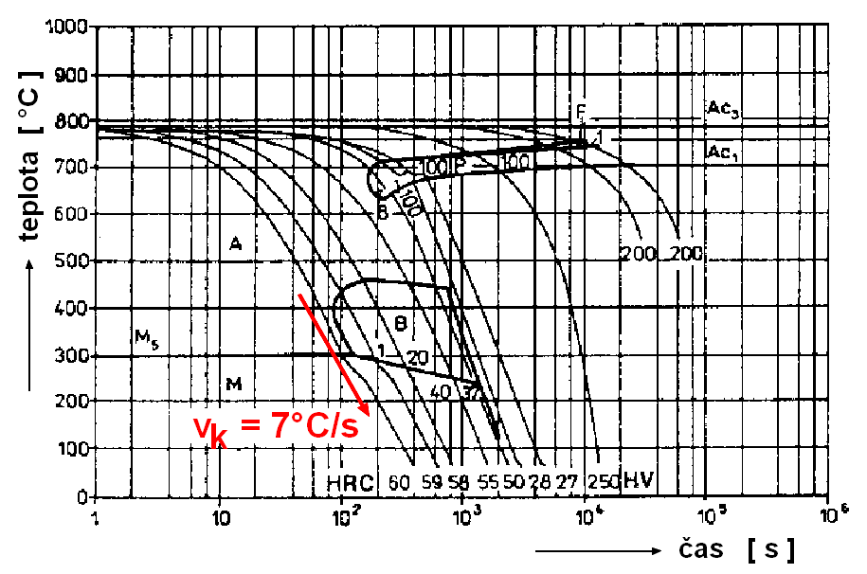
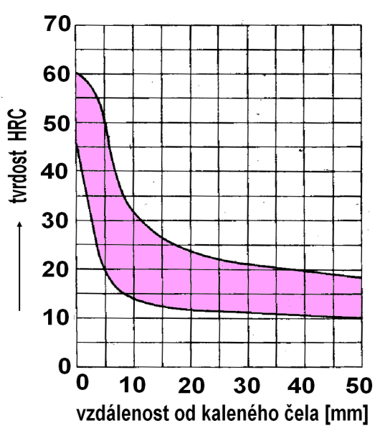
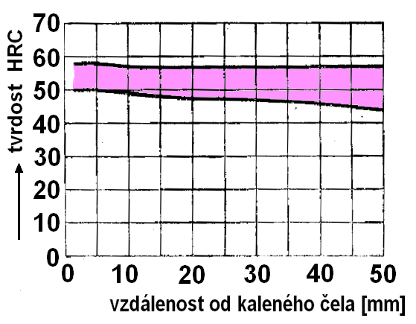
Digramy ARA a pásy prokalitelnosti
12 050 … C45E
15 241 … 42CrV6
0,44%C, 0,22%Si, 0,60%Mn, 0,15%Cr
nelegovaná ocel
0,40%C, 0,70%Mn, 1,80%Cr, 0,15%V
legovaná ocel

Slide 44
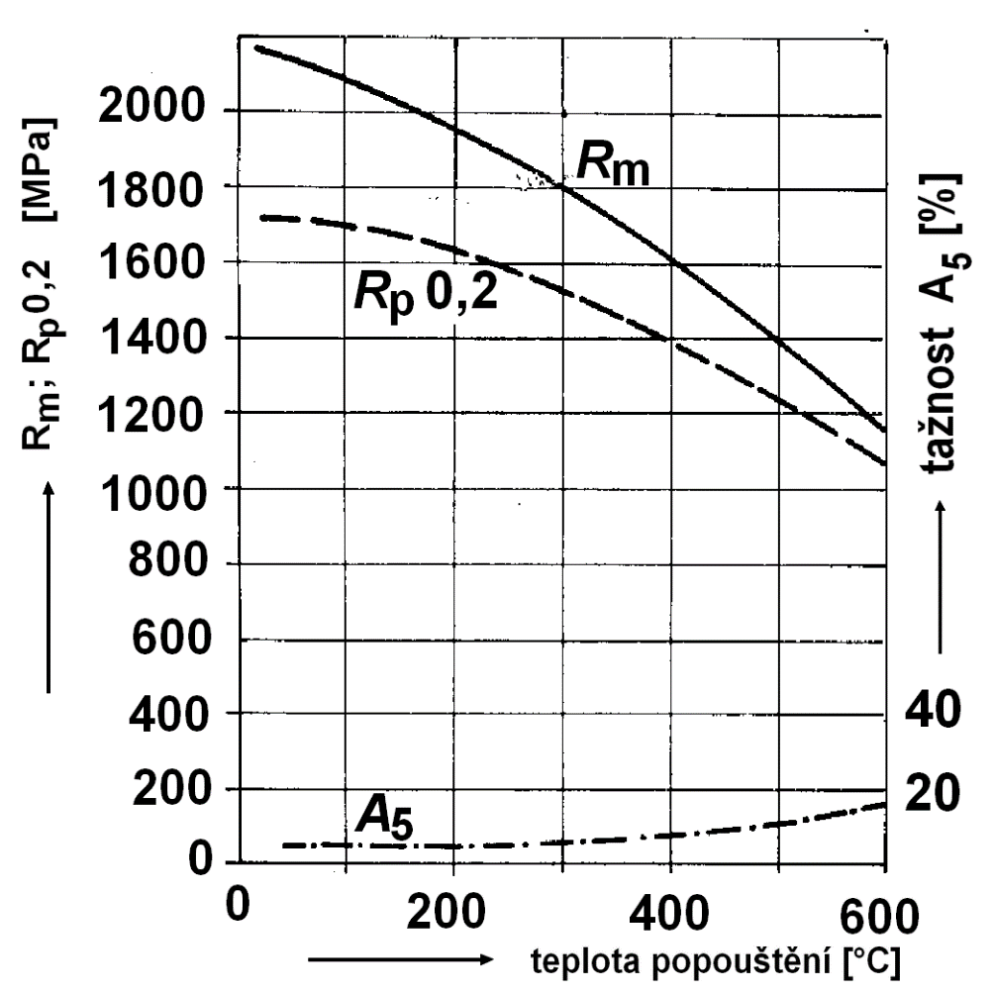
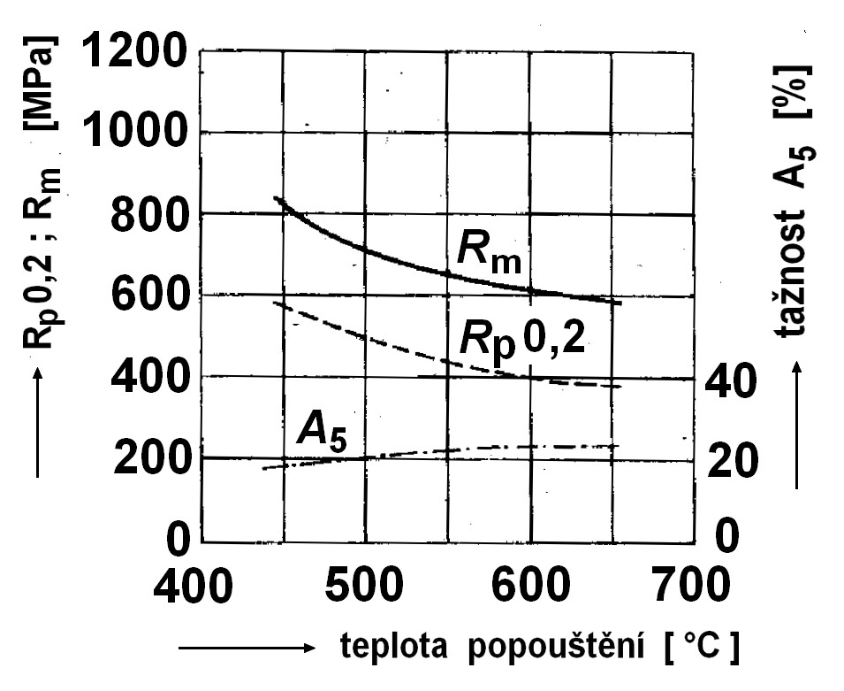
Zušlechťovací diagramy
12 050 C45E
15 241 42CrV6
0,44%C, 0,22%Si, 0,60%Mn, 0,15%Cr
nelegovaná ocel
0,40%C, 0,70%Mn, 1,80%Cr, 0,15%V
legovaná ocel

Slide 45
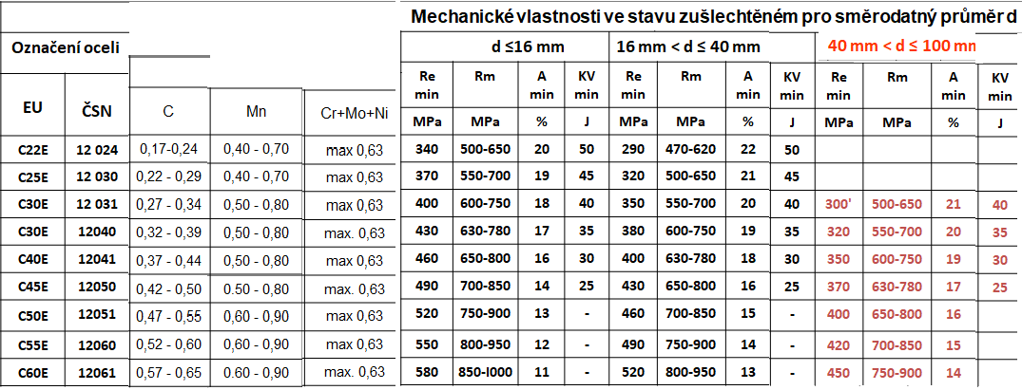
Chemické složení a Mechanické vlastnosti nelegovaných ocelí k zušlechťování
Nelegované uhlíkové oceli - k zušlechtění jsou vhodné jen oceli třídy 12. Použití je omezeno na méně namáhané součásti. Kalí se do vody.

Slide 46
Chemické složení legovaných ocelí k zušlechťování
Vybrané oceli k zušlechťování: manganová
chromová
chrom-molybdenová
chrom-nikl-molybdenová
chrom-vanadová
Označení oceli
Chemické složení tavby ( hmotnostní podíl v % )
EU
ĆSN
C
Si max
Mn
P max
S
Cr
Mo
Ni
V
Cr+Mo+Ni
28Mn6
28Mn6
0,25 -0,32
0,40
1,30- 1,65
0,035
max 0,035
max 0,40
max 0,10
max 0,40
-
max 0,63
38Cr2
38Cr2
0,35- 0,42
0,40
0,50- 0,80
0,035
max 0,035
0,40 - 0,60
-
-
-
-
46Cr2
46Cr2
0,42- 0,50
0,40
0,50- 0,80
0,035
max 0,035
0,40 - 0,60
-
-
-
-
34Cr4
34Cr4-
0,30- 0,37
0,40
0,60- 0,90
0,035
max 0,035
0,90-1,20
-
-
-
-
37Cr4
14 140
0,34 - 0,41
0,40
0,60- 0,90
0,035
max 0,035
0,90-1,20
-
-
-
-
41Cr4
-
0,38 - 0,45
0,40
0,60- 0,90
0,035
max. 0,035
0,90 -1,20
-
-
-
-
25CrMo4
15130
0,22 - 0,29
0,40
0,60- 0,90
0,035
max. 0,035
0,90 -1,20
0,15 - 0,30
-
-
-
34CrMo4
15 131
0,30 - 0,37
0,40
0,60- 0,90
0,035
man. 0,035
0,90 -1,20
0,15 - 0,30
-
-
-
42CrMo4
15 142
0,38 - 0,45
0,40
0,60- 0,90
0,035
max. 0,035
0,90 -1,20
0,15 - 0,30
-
-
-
50CrMo4
-
0,46 - 0,54
0,40
0,50- 0,80
0,035
max 0,035
0,90-1,20
0,15-0,30
-
-
-
36CrNiMo4
-
0,32 - 0,40
0,40
0,50- 0,80
0,035
max 0,035
0,90-1,20
0,15-0,30
0,90-0,20
-
-
34CrNiMo6
16 343
0,30 - 0,38
0,40
0,50- 0,80
0,035
max. 0,035
1,30-1,70
0,15 - 0,30
1,30 -1,70
-
-
36CrNiMo16
-
0,32 - 0,39
0,40
0,30- 0,60
0,030
max 0,025
1,60 - 2,00
0,25 - 0,45
3,60-4,10
-
-
51CrV4
-
0,47 - 0,55
0,40
0,70-1,10
0,035
max. 0,035
0,90 -1,20
-
-
0,10-0,25
-

Slide 47
Mechanické vlastnosti legovaných ocelí k zušlechťování při kalení různých průměrů
Vybrané oceli k zušlechťování: manganová
chromová
chrom-molybdenová
Mechanické vlastnosti ve stavu zušlechtěném pro směrodatný průměr d
Označení oceli
40 mm < d ≤ 100 mm
100 mm < d ≤ 160 mn
160 mn < d ≤ 250 mn
EU
ČSN
Re
min
Rm
A
min
Z
min
KV
min
Re
min
Rm
A
min
Z
min
KV
min
Re
min
Rm
A
min
Z
min
KV
min
MPa
MPa
%
%
J
MPa
MPa
%
%
J
MPa
MPa
%
%
J
28Mn6
440
650-800
16
50
40
-
-
-
-
-
-
-
-
-
-
38Cr2
350
600-750
17
45
35
-
-
-
-
-
-
-
-
-
-
46Cr2
400
650-800
15
45
35
-
-
-
-
-
-
-
-
-
-
34Cr4
460
700-850
15
45
40
-
-
-
-
-
-
-
-
-
-
37Cr4
510
750-900
14
40
35
-
-
-
-
-
-
-
-
-
-
41Cr4
560
800-950
14
40
35
-
-
-
-
-
-
-
-
-
-
25CrMo4
450
700-850
15
60
50
400
650-800
16
60
45
-
-
-
-
-
34CI Mo4
550
800-950
14
55
45
500
750-900
15
55
45
450
700-850
15
60
45
42CrMo4
650
900-1100
12
50
35
550
800-950
13
50
35
500
750-900
14
55
35
50CrMo4
700
900-1100
12
50
30
650
850-1000
13
50
30^{í!}
550
800-950
13
50
30

Slide 48
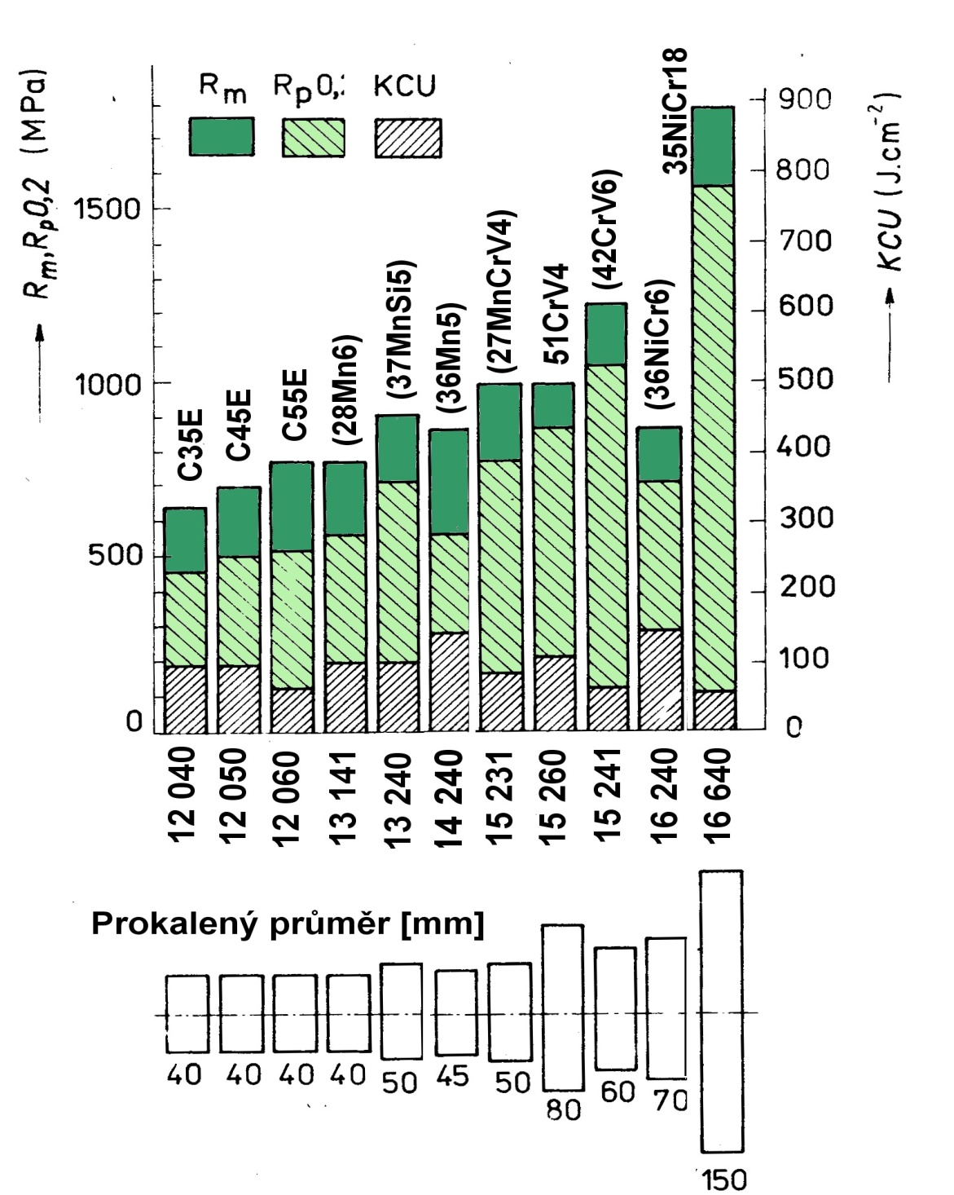
Mechanické vlastnosti a prokalitelnost ocelí k zušlechťování

Slide 49
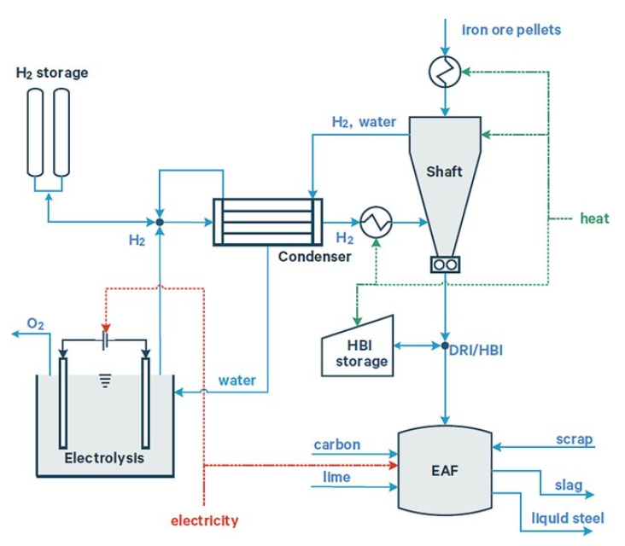
Environmentální změny v technologii ocelí
EAF & šrot: více reziduí (Cu/Sn) → hot-shortness, vyšší nároky na sekundární metalurgii/čistotu.
DRI/H₂-redukce: čistší Fe, jiná energetika; dopad na vměstky / houževnatost.
Tenkostěnné návrhy díky HSLA/TMCP/AHSS → nižší hmotnost a CO₂ v užívání.
Mechanické vlastnosti podmíněné mikrostrukturou= méně Ni/Mo při stejné funkci).
Notes:
Dekarbonizace hutnictví přináší EAF a H₂-DRI řetězce (HYBRIT apod.), které mění profil reziduí, čistoty a variability vstupů, a tím nepřímo ovlivňují houževnatost i svařitelnost konstrukčních ocelí. V konstrukčním návrhu pak HSLA/TMCP a AHSS umožňují snížit tloušťky, hmotnost a svařovací energii, takže se snižuje CO₂ ve výrobě i užívání, ale požadují disciplinovanější svařovací praxi.
Komentář: Propoj „jak se vyrábí ocel“ s „jak navrhujeme díl“; materiálové volby skutečně mění emise i bezpečnost. Dekarbonizace hutnictví přináší EAF a H₂-DRI řetězce (HYBRIT apod.), které mění profil reziduí, čistoty a variability vstupů, a tím nepřímo ovlivňují houževnatost i svařitelnost konstrukčních ocelí. V konstrukčním návrhu pak HSLA/TMCP a AHSS umožňují snížit tloušťky, hmotnost a svařovací energii, takže se snižuje CO₂ ve výrobě i užívání, ale požadují disciplinovanější svařovací praxi.
Komentář: Propoj „jak se vyrábí ocel“ s „jak navrhujeme díl“; materiálové volby skutečně mění emise i bezpečnost.

Slide 50
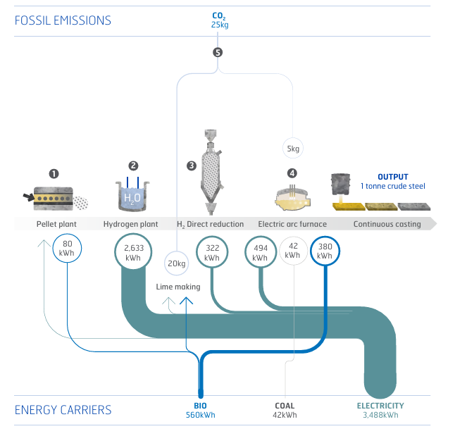
Nutné nové pohledy na využití a technologii nízkouhlíkových ocelí
Sustainability mindset & systems thinking:
volba oceli = hmotnost × svařitelnost × životnost.
HSLA/TMCP (nižší t), RA-engineering → méně CO₂ v užívání.
Materiálová efektivita & cirkularita: EAF, tolerance reziduí, návrh pro opravy (svařitelnost).
Bezpečnost & spolehlivost: DBTT/KV, HE limity, HAZ řízení. Digitální/technická data: CT/TTT, MTC, CEq/Pcm = informovaná rozhodnutí.
Notes:
Téma ocelí a vodíku přímo rozvíjí zelené dovednosti ESCO: udržitelný systémový pohled, práce s LCA/CO₂, materiálovou efektivitu a cirkularitu, bezpečnost a spolehlivost, a také datovou gramotnost při čtení CCT/TTT, MTC a CEq/Pcm. Studenti si odnášejí schopnost volit materiál a proces tak, aby zároveň plnil technické požadavky, snižoval rizika (HE/DBTT/HAZ) a podporoval udržitelnost.
Komentář: Explicitně propojíš obsah kurzu s rámcem ESCO; ukazuješ, že „zelené“ je i technicky bezpečnější a dlouhověké.

Slide 51
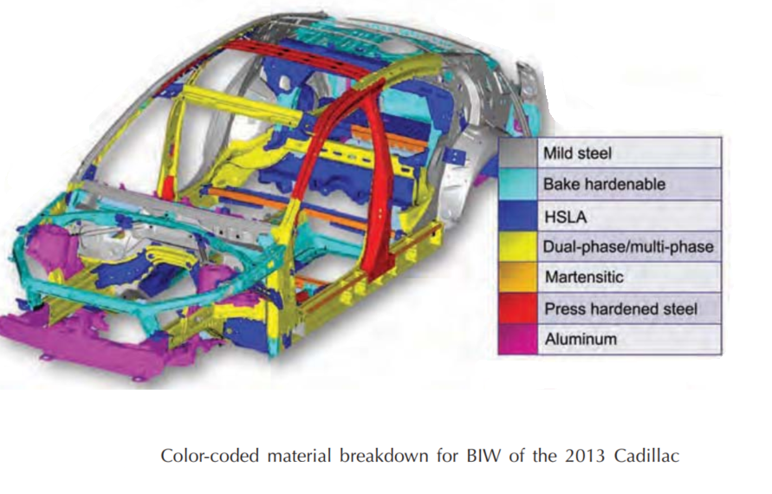
Příště korozivzdorné oceli

Slide 52
Obrázky upraveny ze zdrojů a doporučená Literatura
Bhadeshia, H. K. D. H. Steels: Microstructure and Properties. 4th ed. Oxford: Butterworth-Heinemann, 2017. ISBN 978-0-08-100270-4.
Krauss, G. Steels: Processing, Structure, and Performance. 2nd ed. Materials Park: ASM International, 2015. ISBN 978-1-62708-081-9.
Callister, W. D., Rethwisch, D. G. Materials Science and Engineering: An Introduction. 10th ed. Hoboken: Wiley, 2020. ISBN 978-1-119-56817-4.
EN 10025-2:2019 – Hot rolled products of structural steels – Part 2: Technical delivery conditions for non-alloy structural steels. Brussels: CEN, 2019.
EN 10025-4:2019 – Hot rolled products of structural steels – Part 4: Technical delivery conditions for thermomechanical rolled weldable fine grain structural steels. Brussels: CEN, 2019.
EN 10149-2:2013 – Hot-rolled flat products made of high yield strength steels for cold forming – Part 2: Delivery conditions for thermomechanically rolled steels. Brussels: CEN, 2013.
EN 10111:2008 – Continuously hot-rolled low carbon steel sheet and strip for cold forming – Technical delivery conditions. Brussels: CEN, 2008.
EN 10084:2008 – Case hardening steels – Technical delivery conditions. Brussels: CEN, 2008.
EN 10083-3:2018 – Steels for quenching and tempering – Part 3: Technical delivery conditions for alloy steels. Brussels: CEN, 2018.
EN 10085:2008 – Nitriding steels – Technical delivery conditions. Brussels: CEN, 2008.
AWS D1.1/D1.1M:2019. Structural Welding Code – Steel. Miami: American Welding Society, 2019.
NACE International. NACE MR0175/ISO 15156-2:2020 – Petroleum and natural gas industries – Materials for use in H₂S-containing environments in oil and gas production. Houston: NACE, 2020.
CEPS. European Steel Market Report 2023. Brussels: Centre for European Policy Studies, 2023.
ArcelorMittal. Automotive Steels Data Sheets: IF, BH, TRIP, Q&P grades. Luxembourg: ArcelorMittal Global R&D, 2022–2023.
World Steel Association. World Steel in Figures 2024. Brussels: Worldsteel, 2024.

Slide 53
děkujeme Vám
za pozornost
www.fme.vutbr.cz

